Slide 1
類神經網路
第一單元 神經網路 第二單元 類神經網路

Slide 2
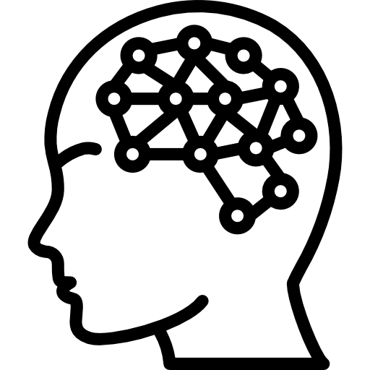
神經網路是什麼？
神經網路可定義為基於人類大腦的推理模型， 我們的大腦由密集且互相連結的神經元組成。
人類的大腦約莫有100億個神經元，之間連接的突觸有60億個。
透過同時使用多個神經元，大腦在運作其功能的速度是可以遠遠超過電腦的。

Slide 3
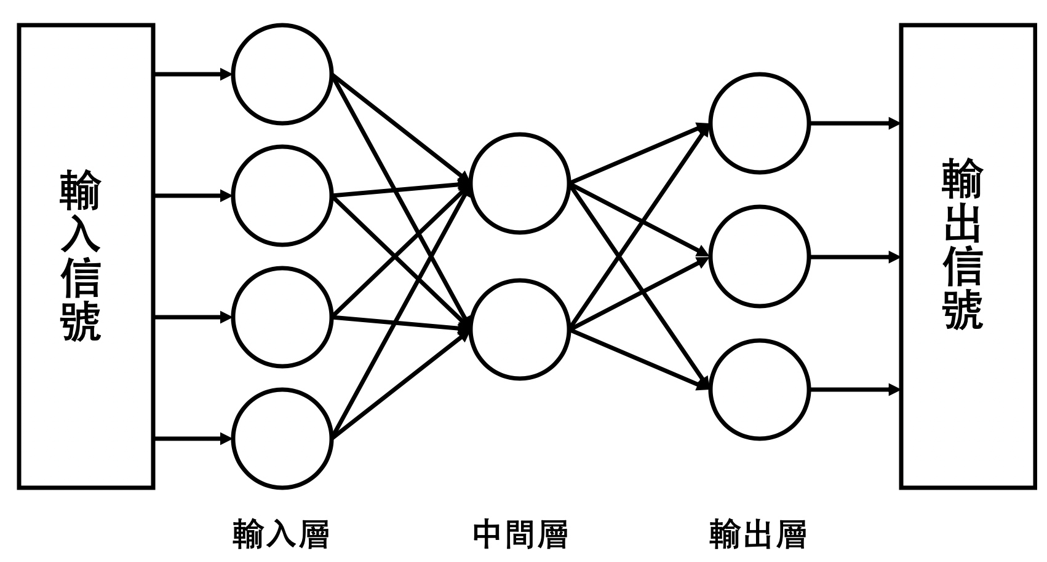
什麼是類神經網路？
類神經網路，又稱人工神經網路(Artificial neural networks)，
類神經元透過連結相連，每個連結都有「權重」。
權重在類神經網路中表達每個神經元輸入的強度或是每個神經元輸入的重要性。
類神經網路就是透過不斷調整這些權重進行「學習」。
輸入資料
輸出資料

Slide 4
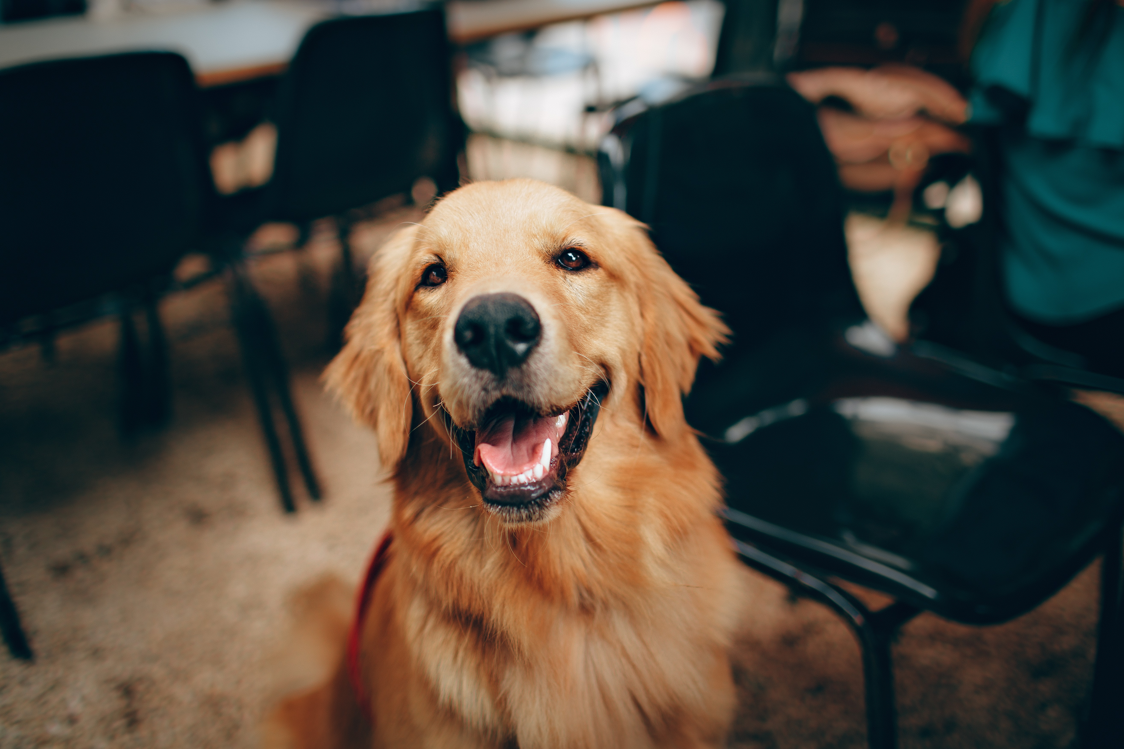
類神經網路能做什麼？
類神經網路
狗
影像的分類

Slide 5
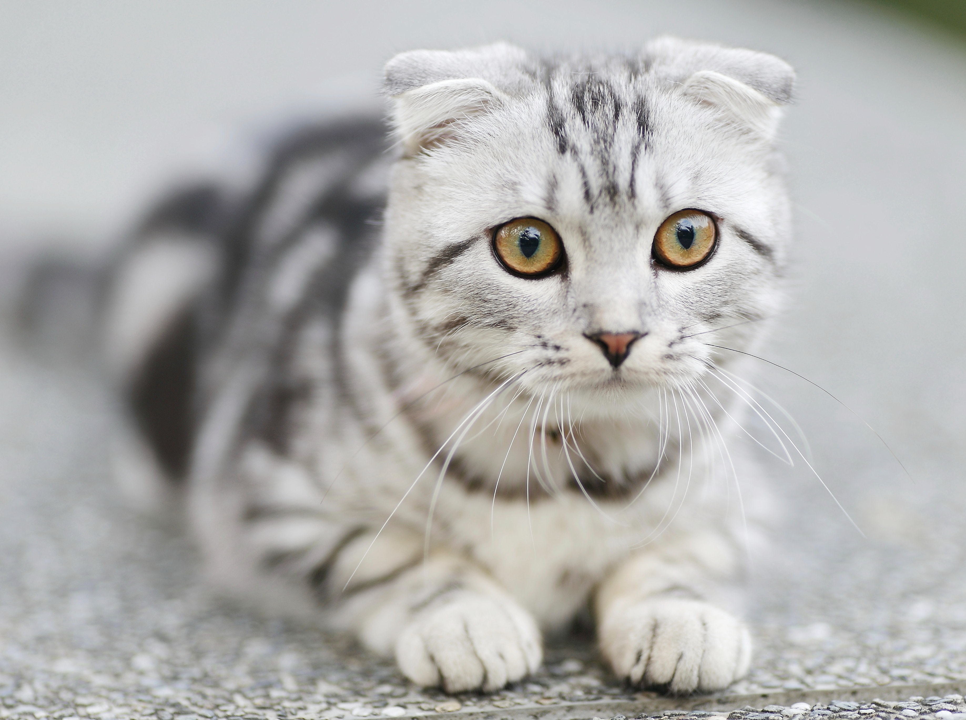
類神經網路能做什麼？
類神經網路
貓
影像的分類

Slide 6
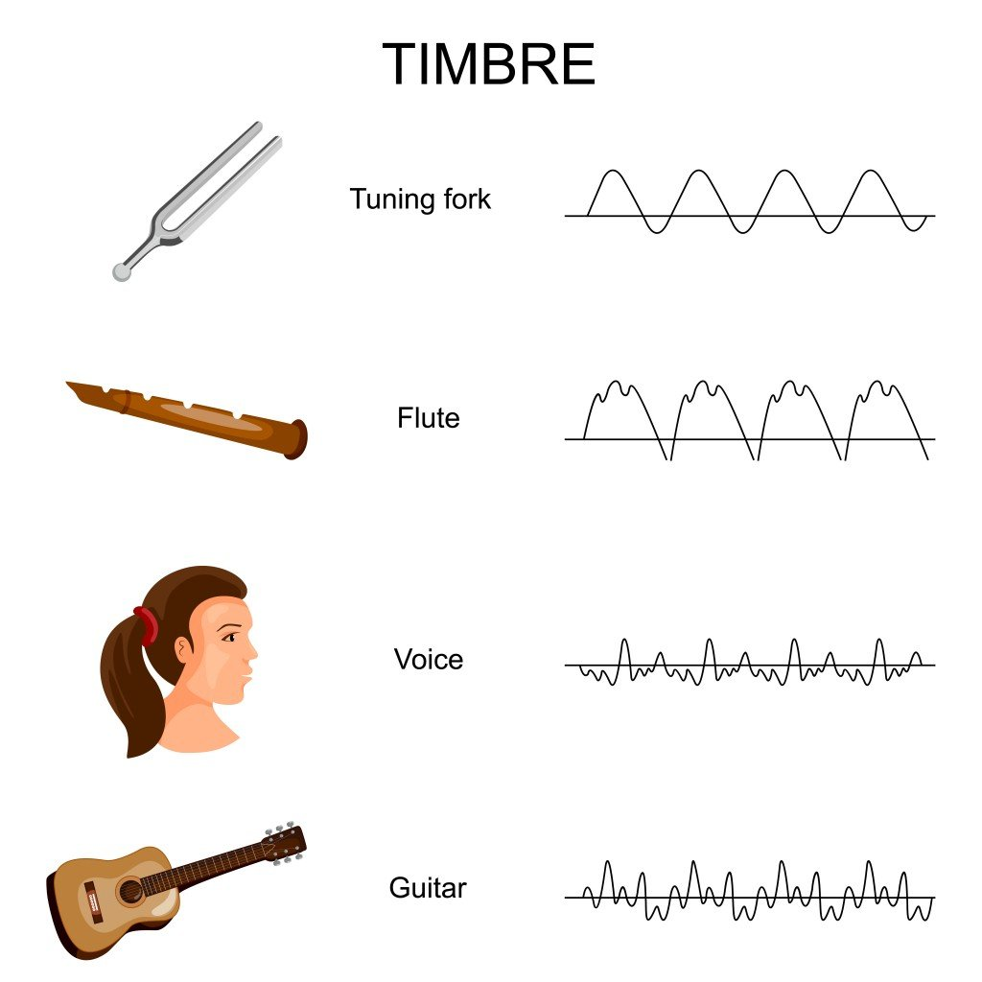
類神經網路能做什麼？
類神經網路
長笛
聲音的辨識

Slide 7
類神經網路能做什麼？
類神經網路
人聲
聲音的辨識

Slide 8
類神經網路能做什麼？
類神經網路
吉他
聲音的辨識

Slide 9
類神經網路能做什麼？
類神經網路
0
影像的分類

Slide 10
類神經網路能做什麼？
類神經網路
4
影像的分類

Slide 11
類神經網路能做什麼？
類神經網路
8
影像的分類

Slide 12
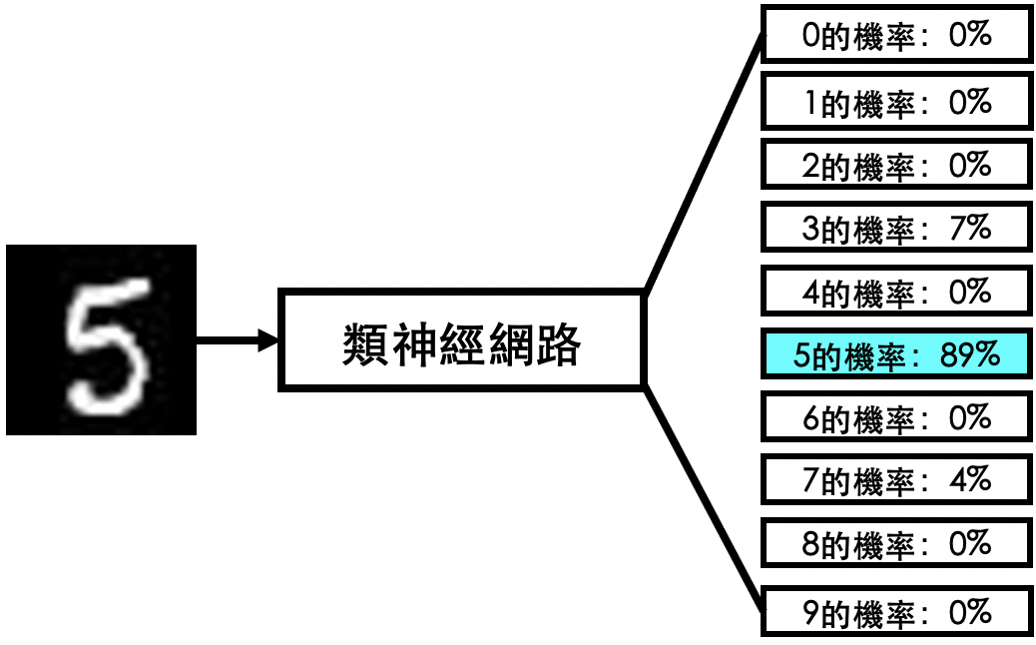
類神經網路的輸出形式

Slide 13
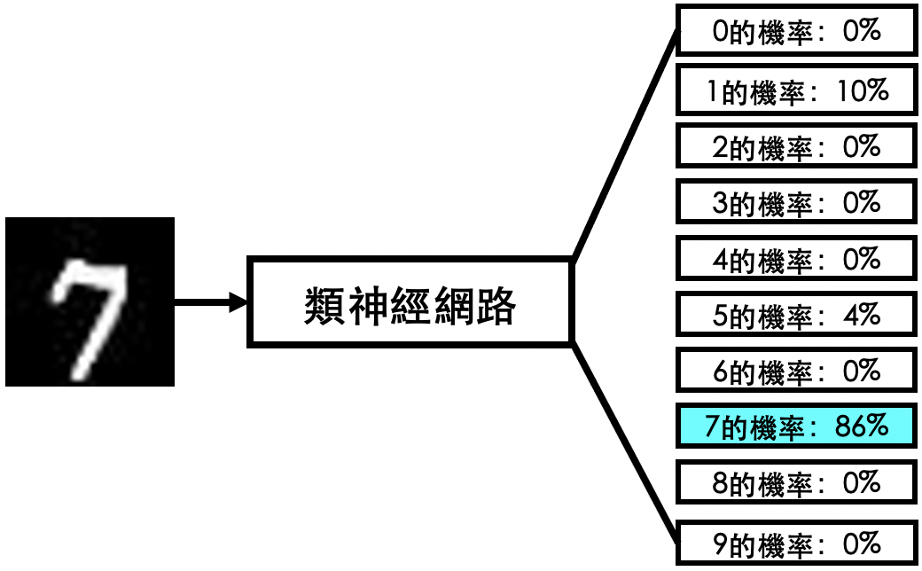
類神經網路的輸出形式

Slide 14
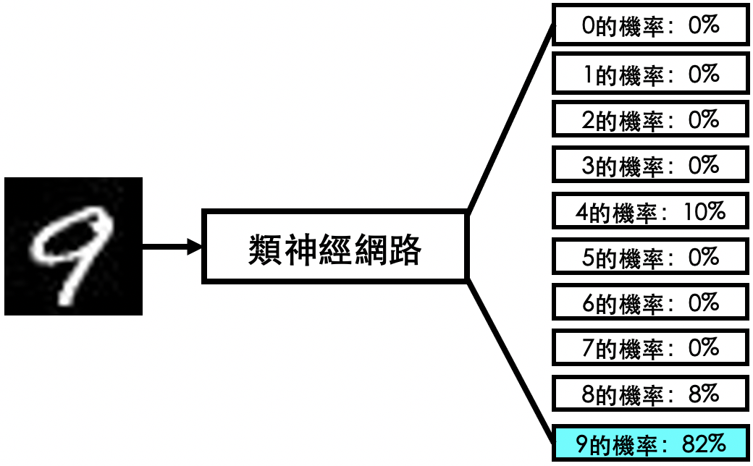
類神經網路的輸出形式

Slide 15
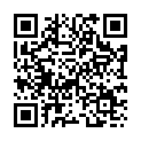
類神經網路能做什麼？
影像辨識
語音辨識
預測
遊戲策略
https://hackmd.io/@HenryWriteNote/H1kg3Lm3t

Slide 16
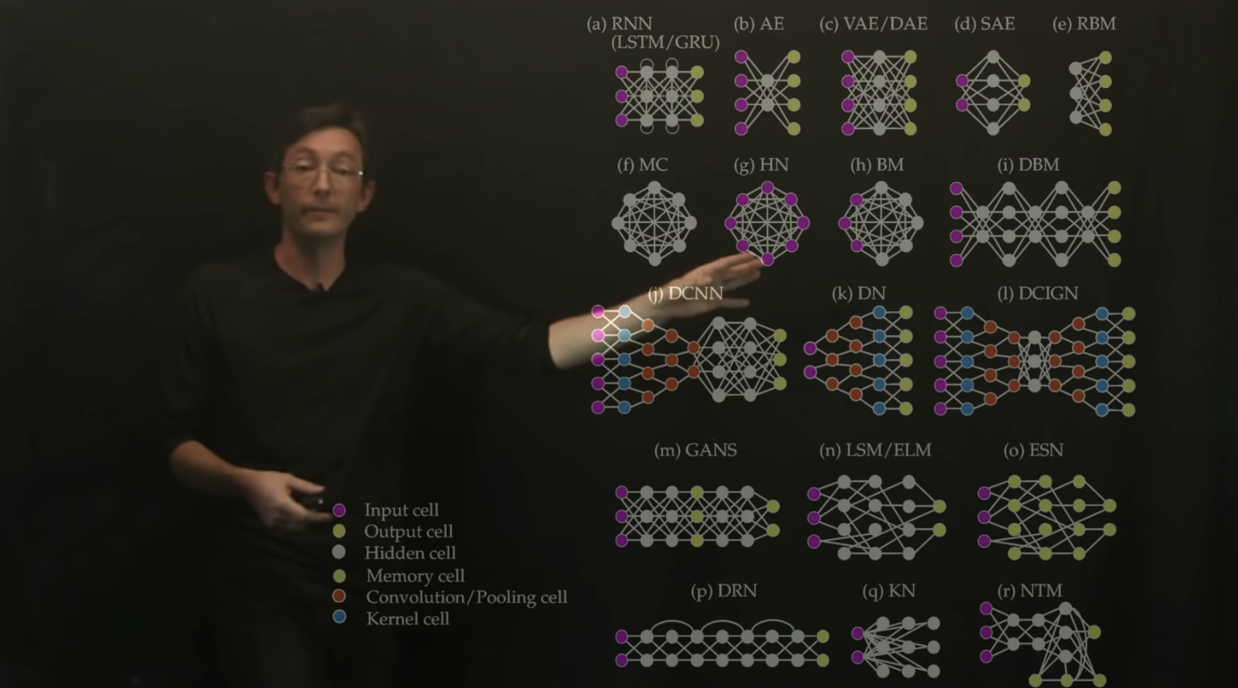
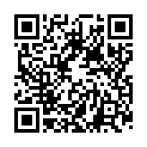
各式各樣的類神經網路
Neural Network Architectures & Deep Learning

Slide 17
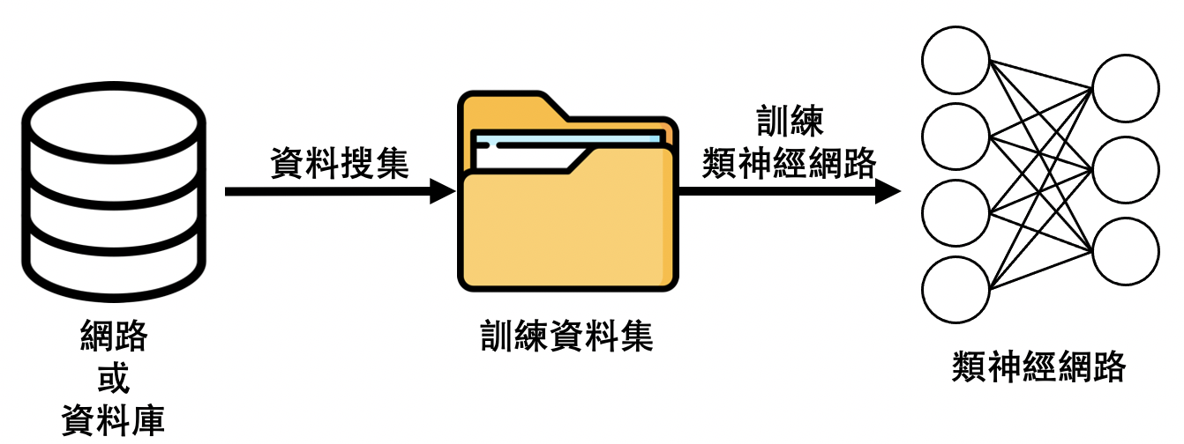
為何類神經網路能夠分類？

Slide 18

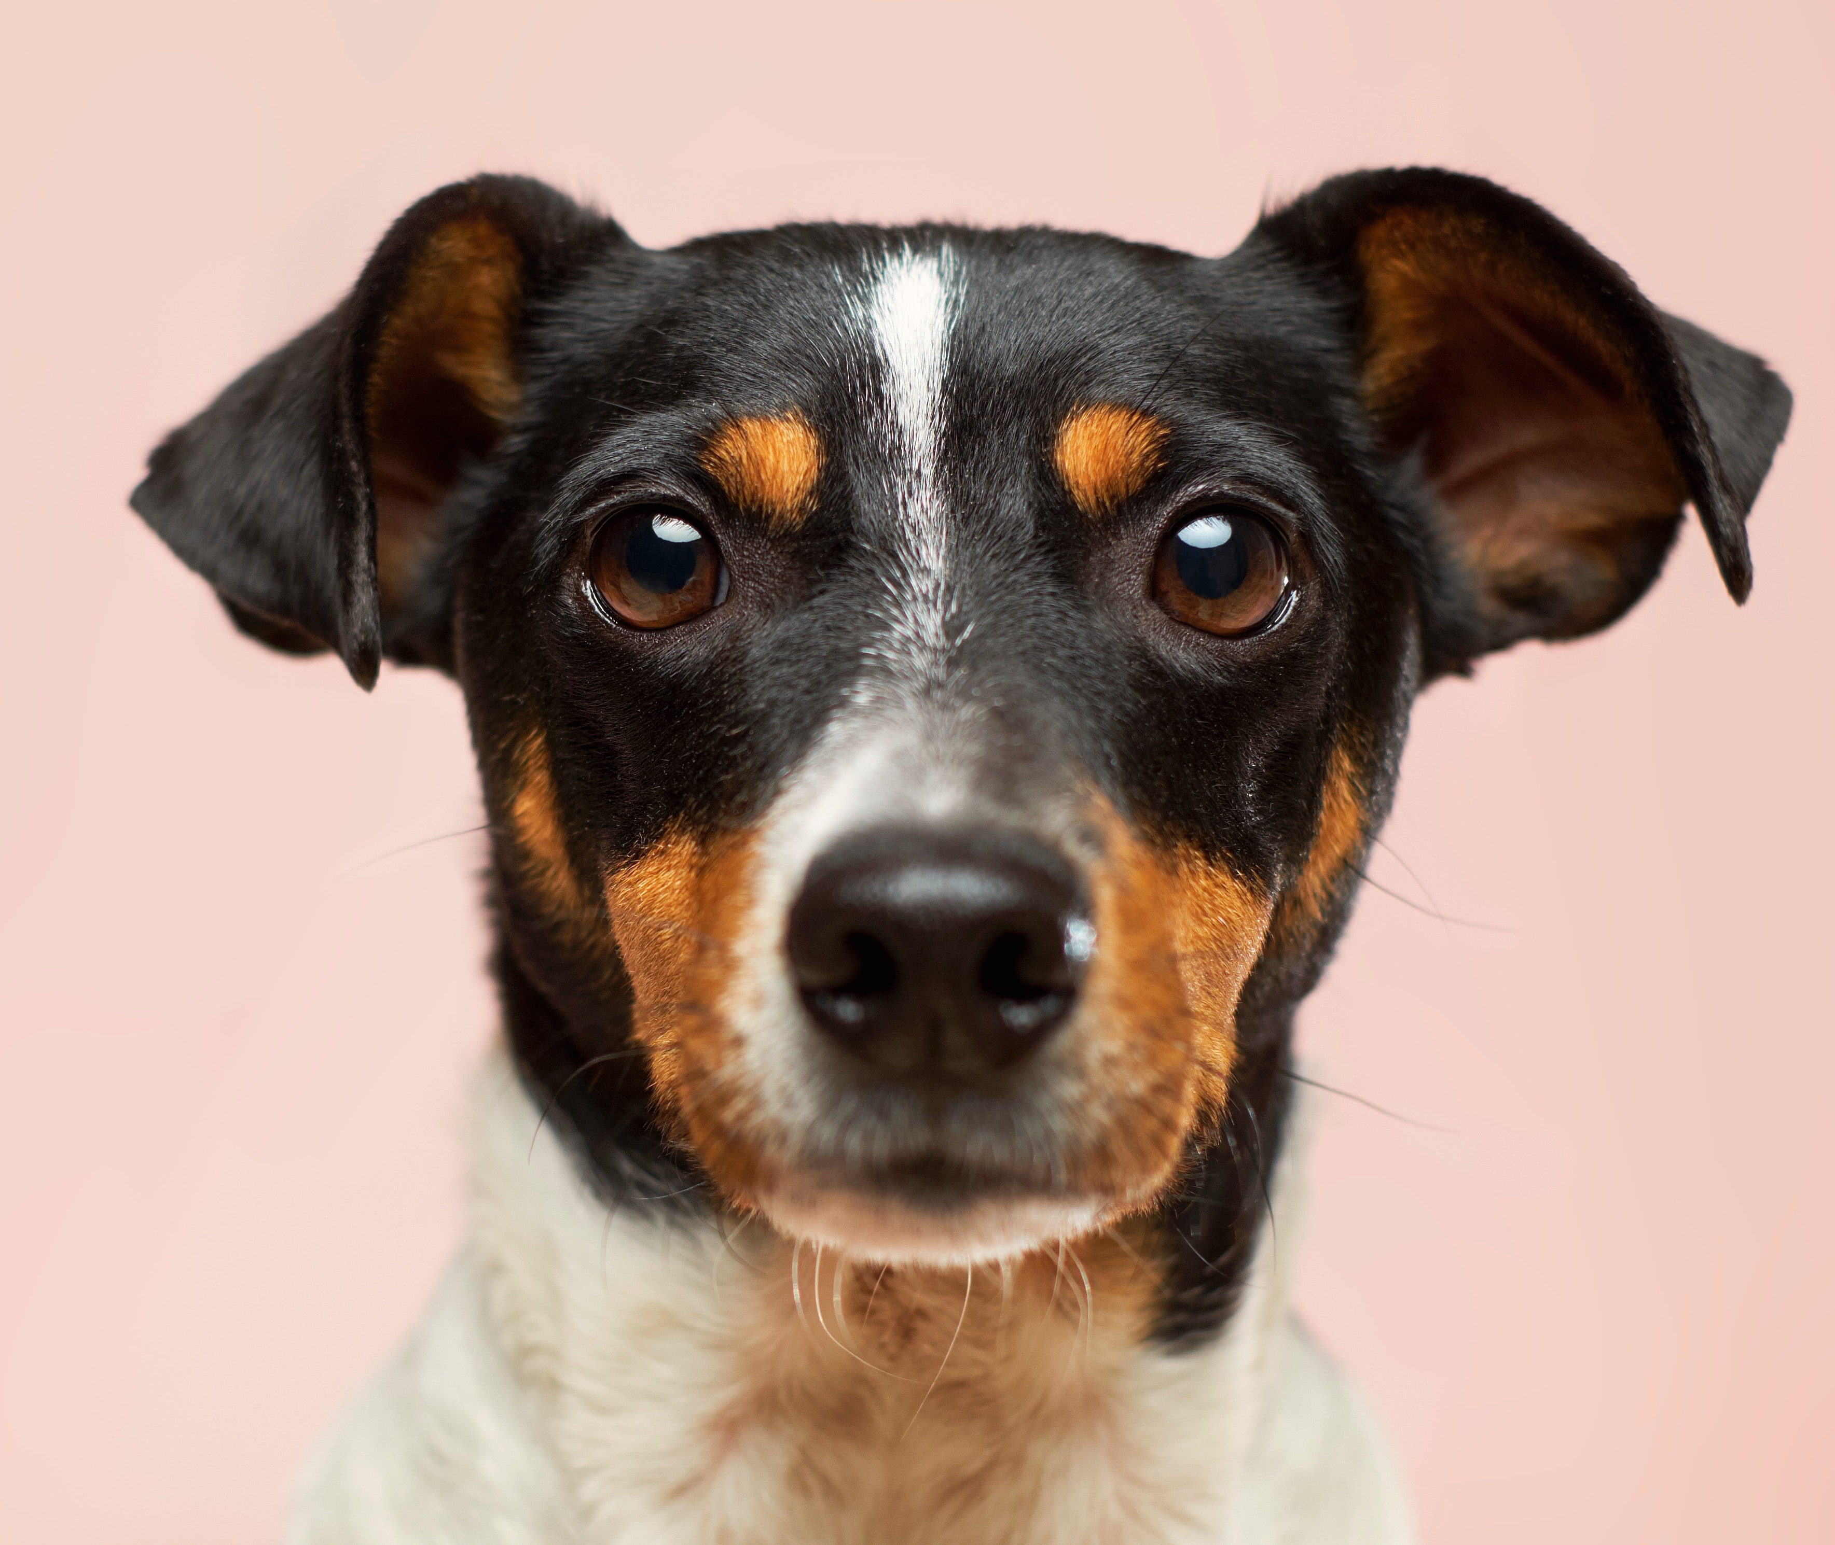

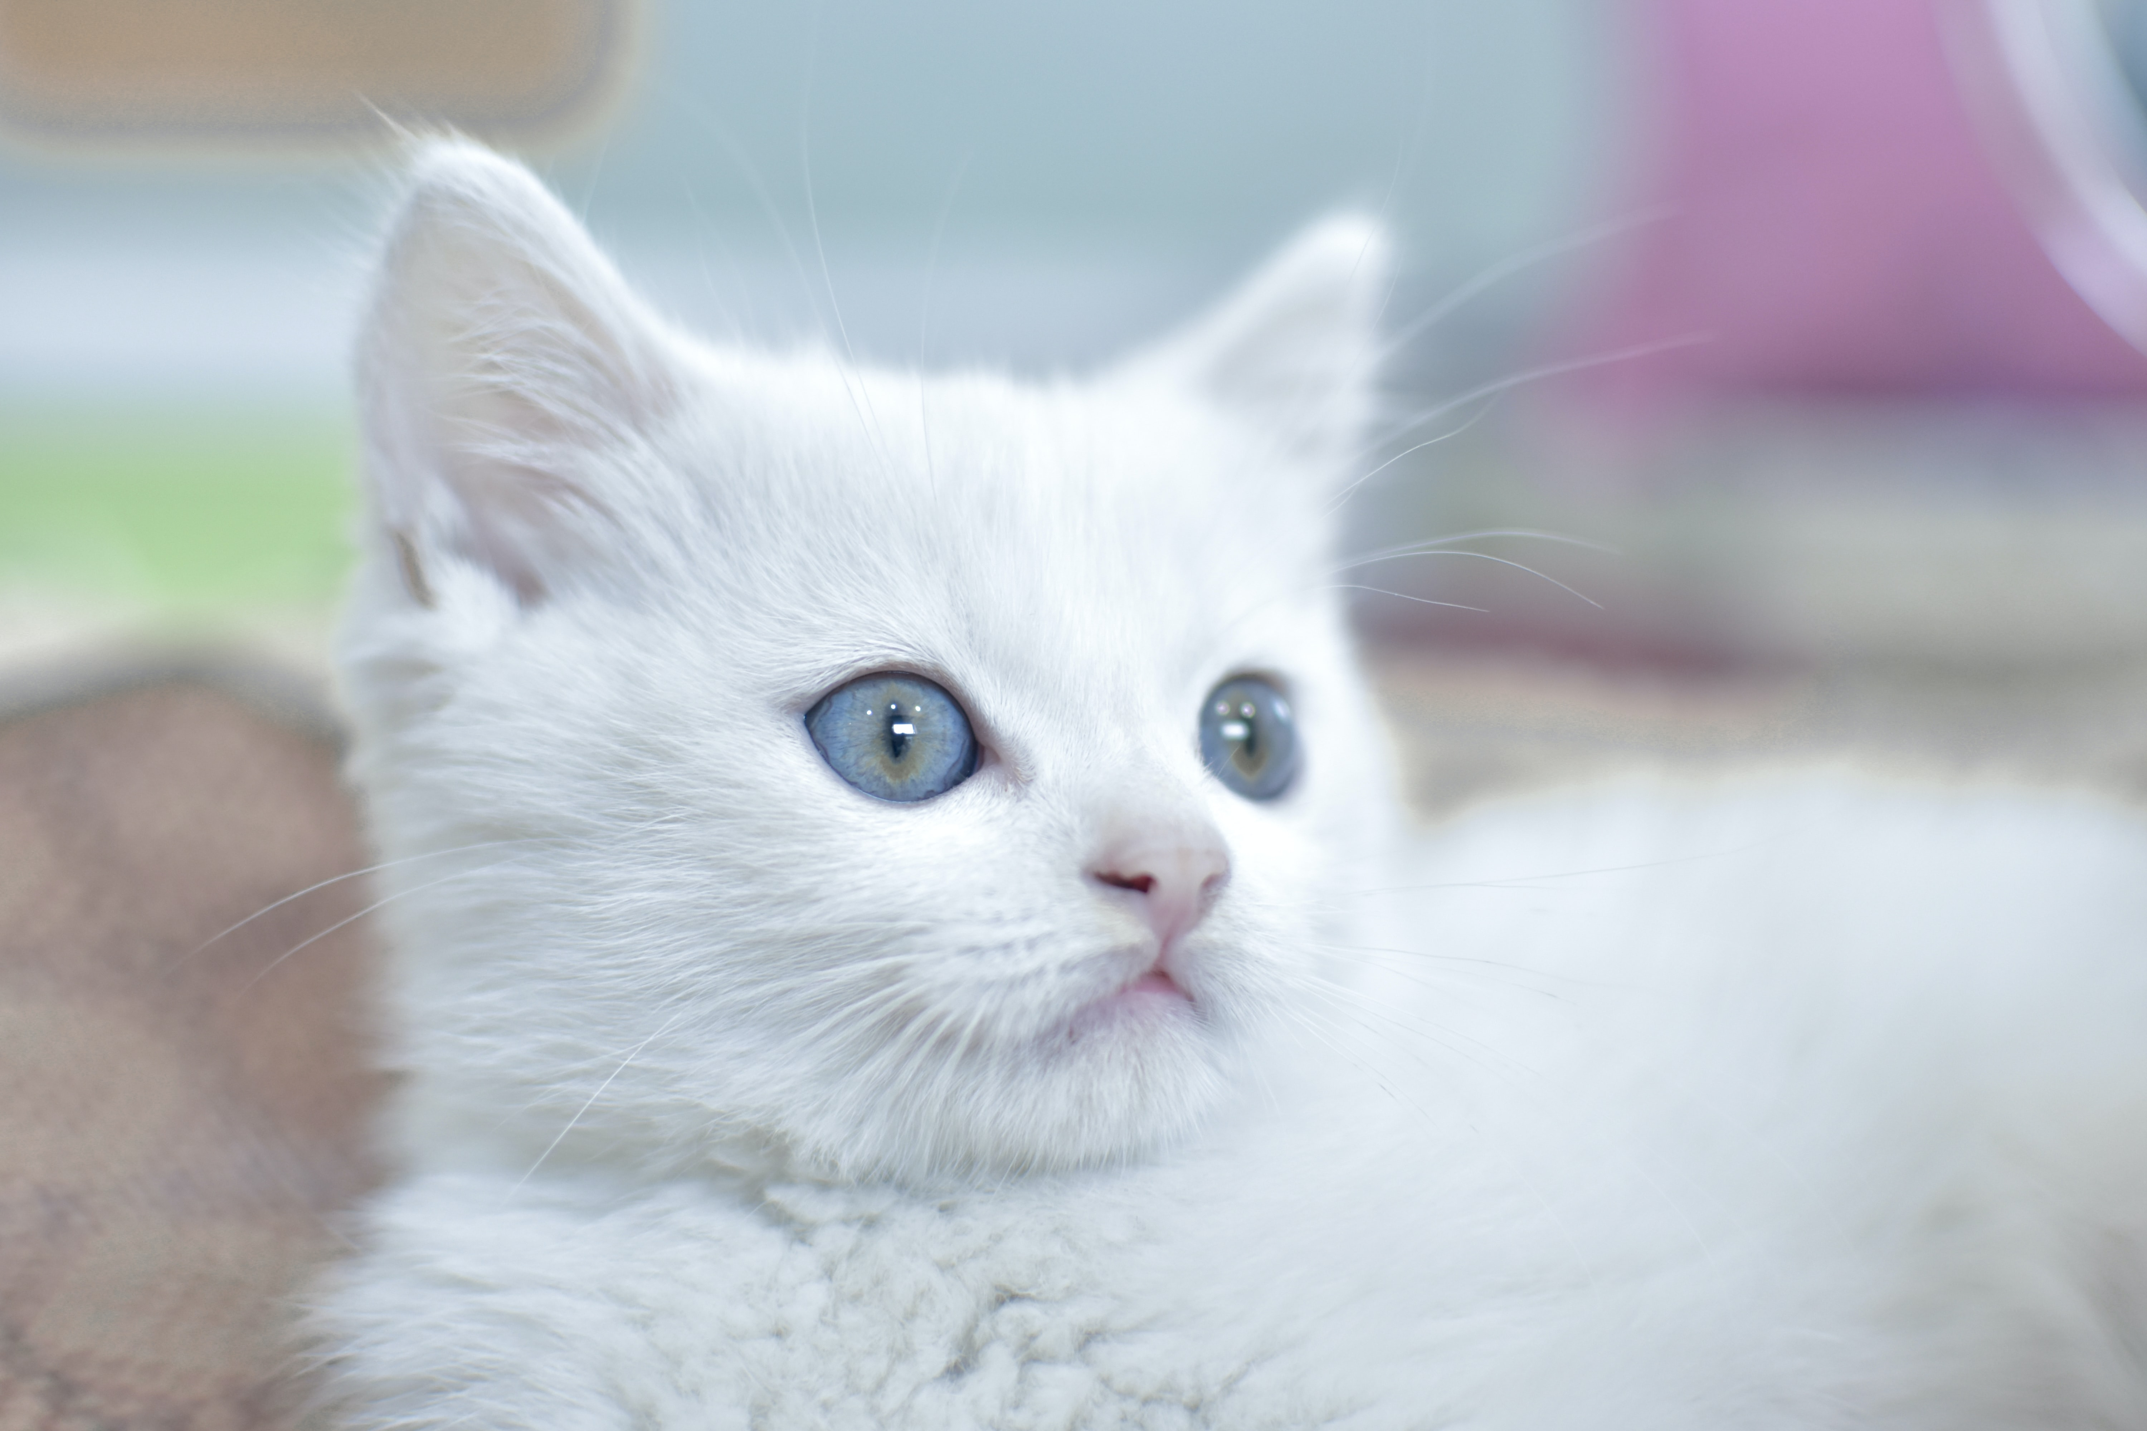
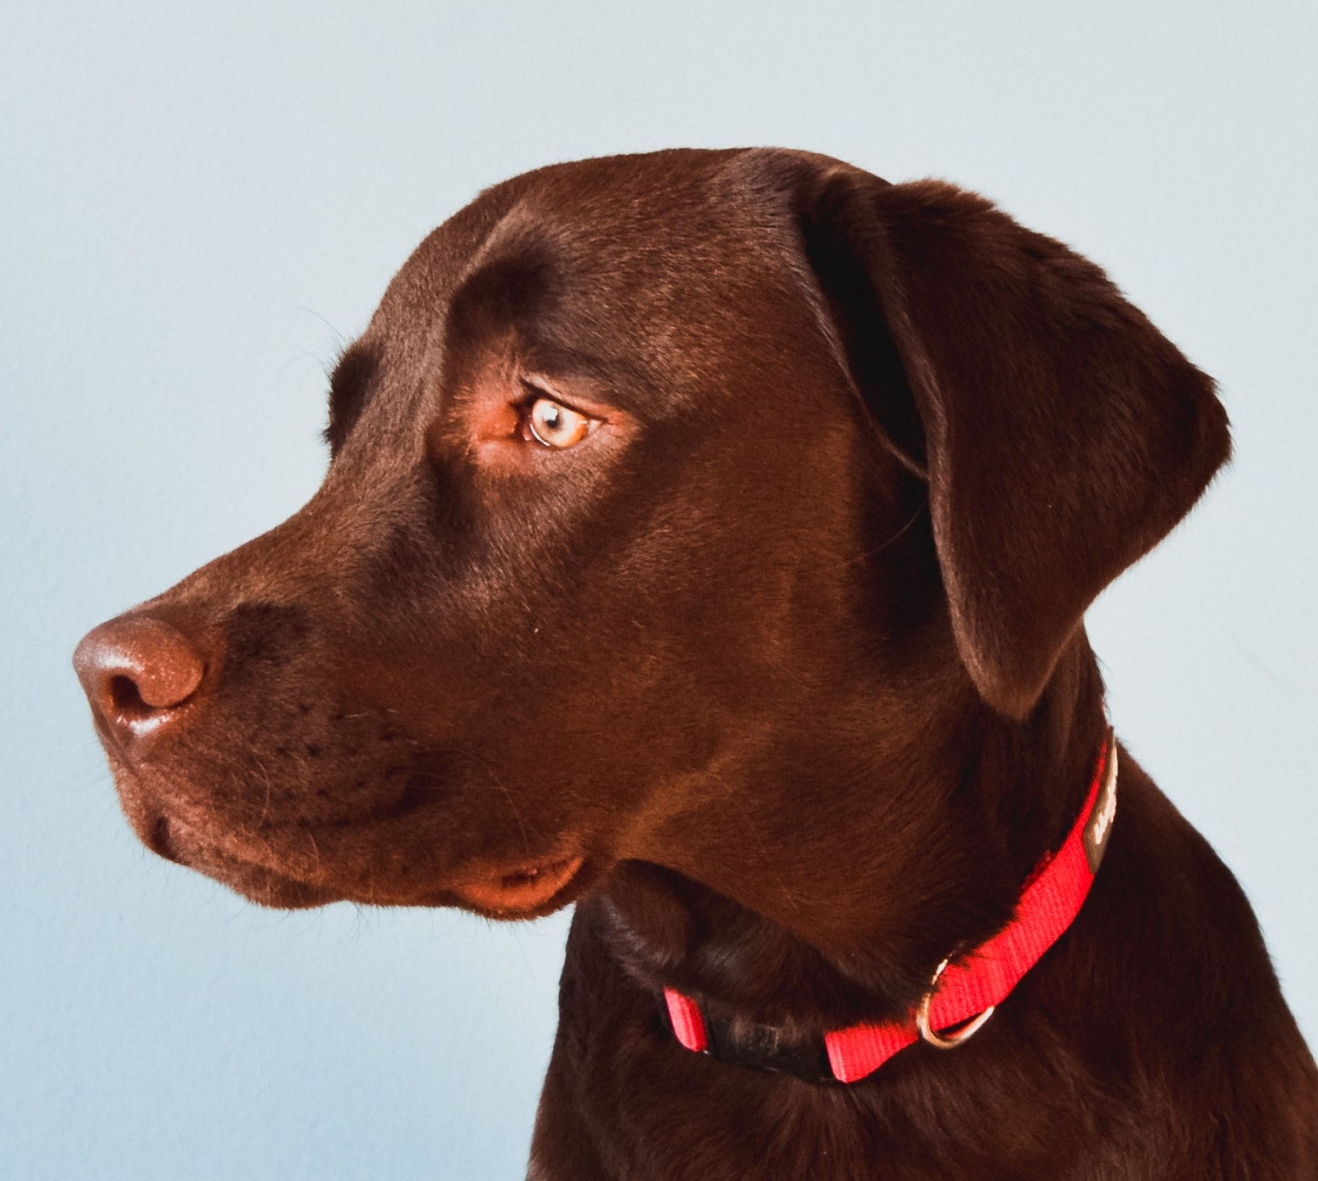
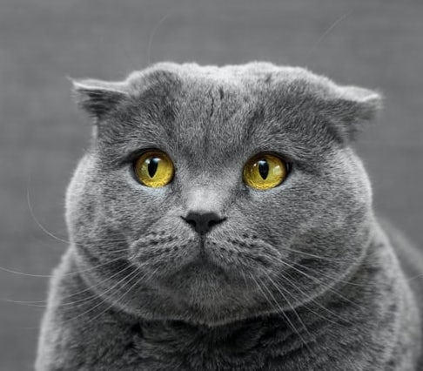
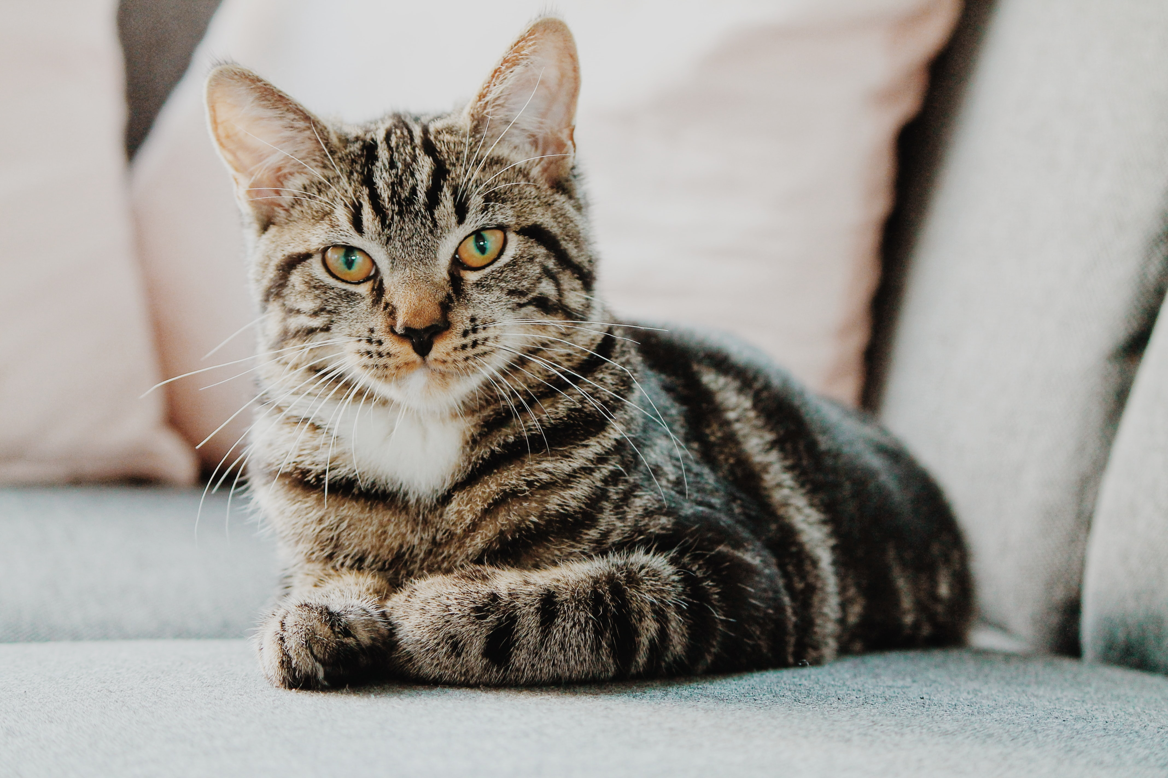
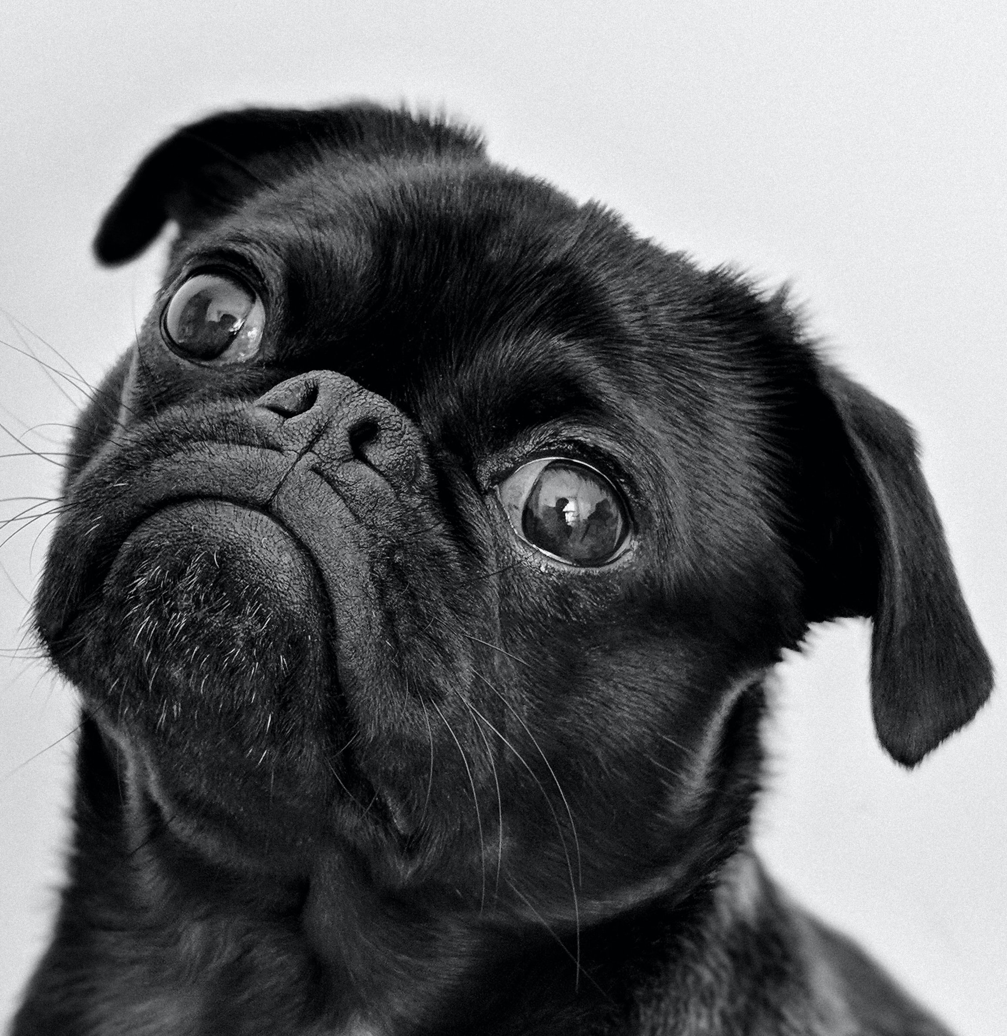
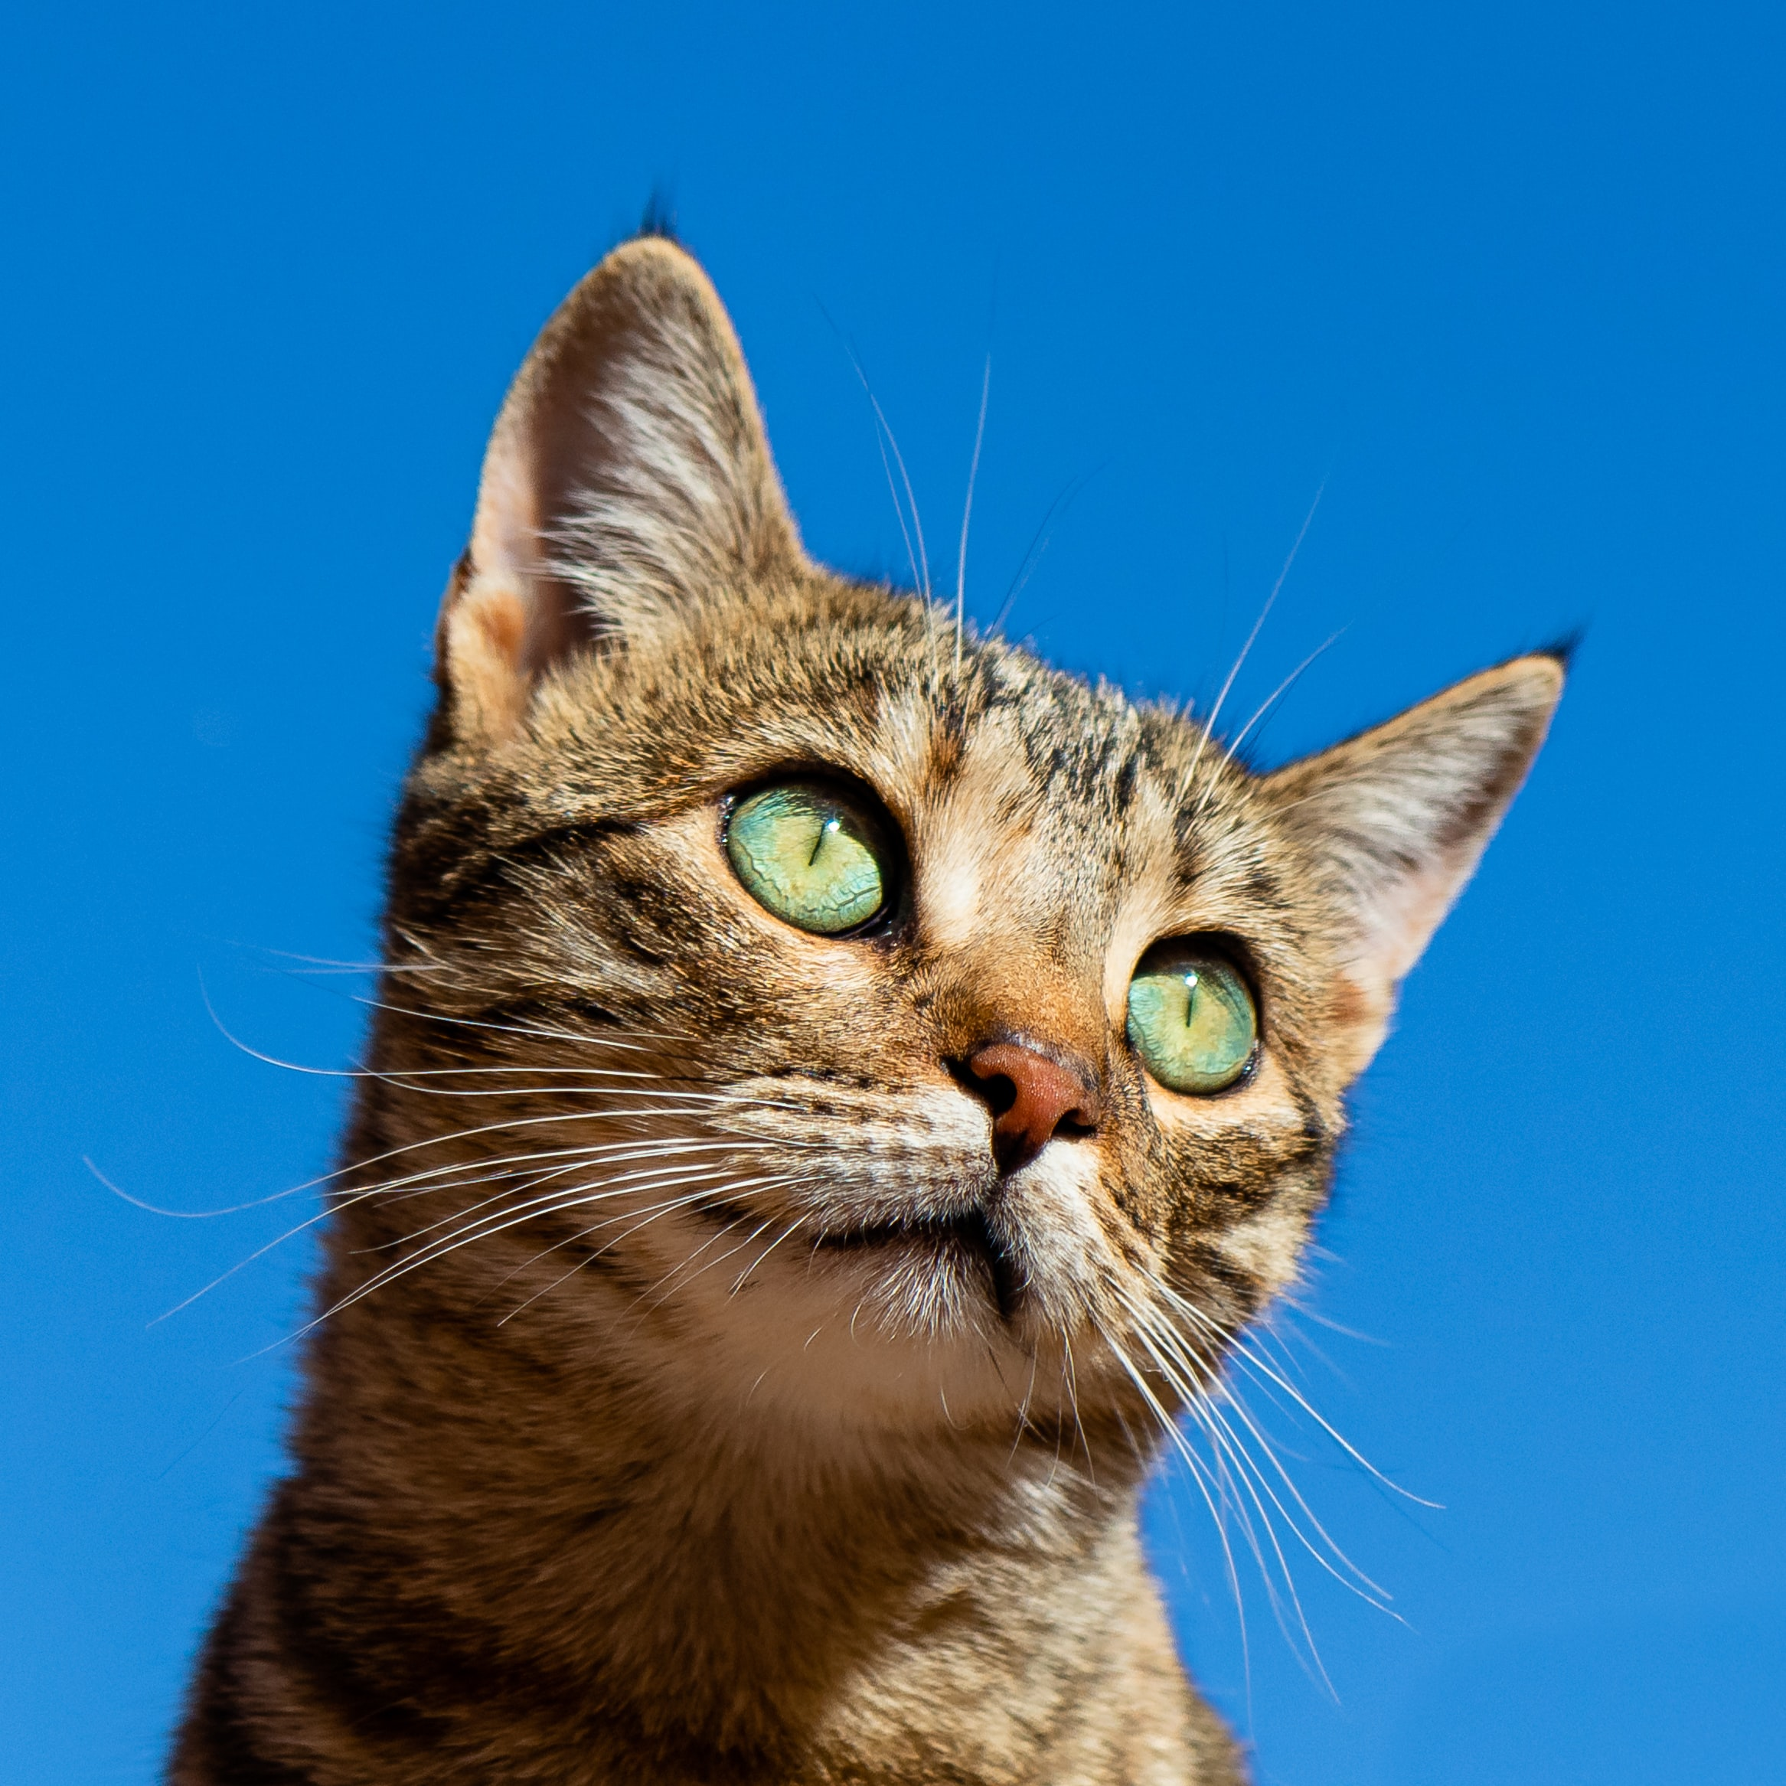
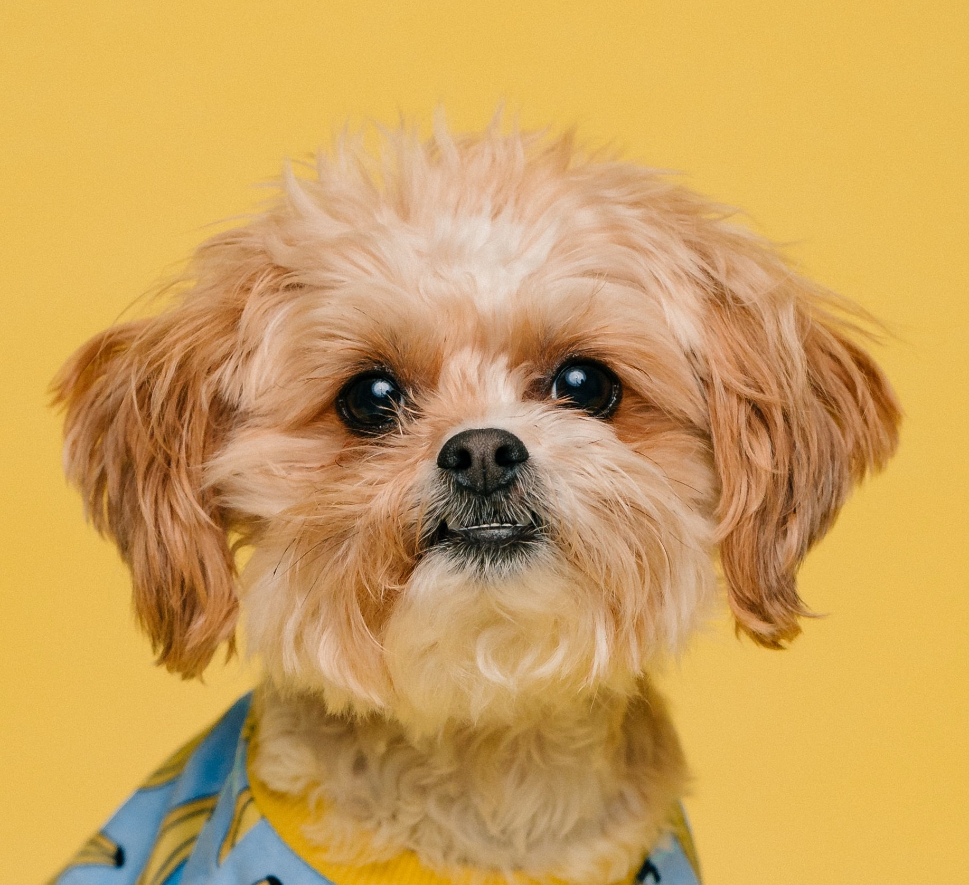
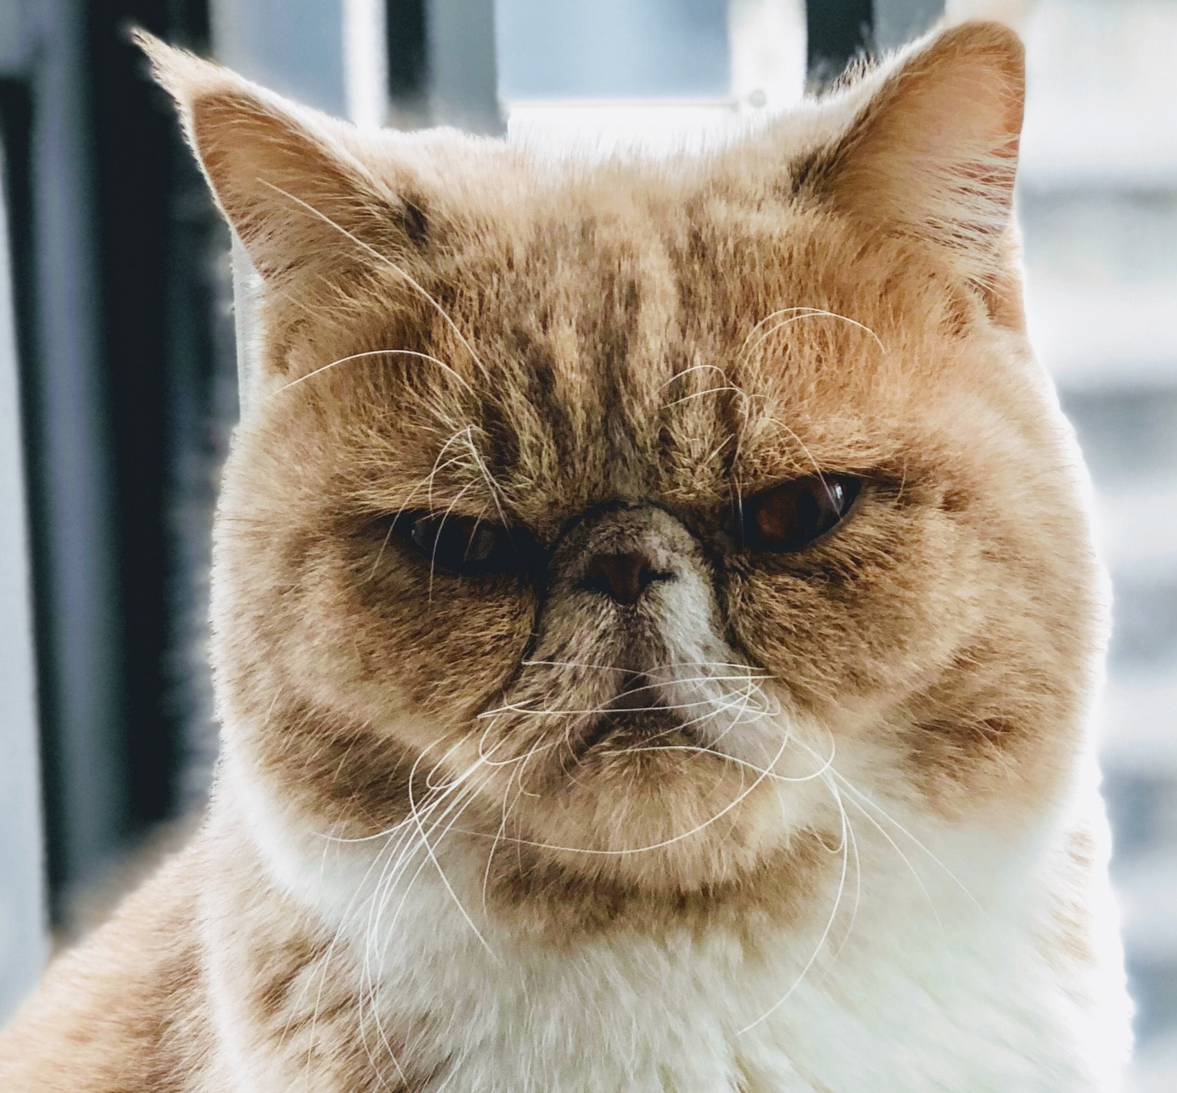
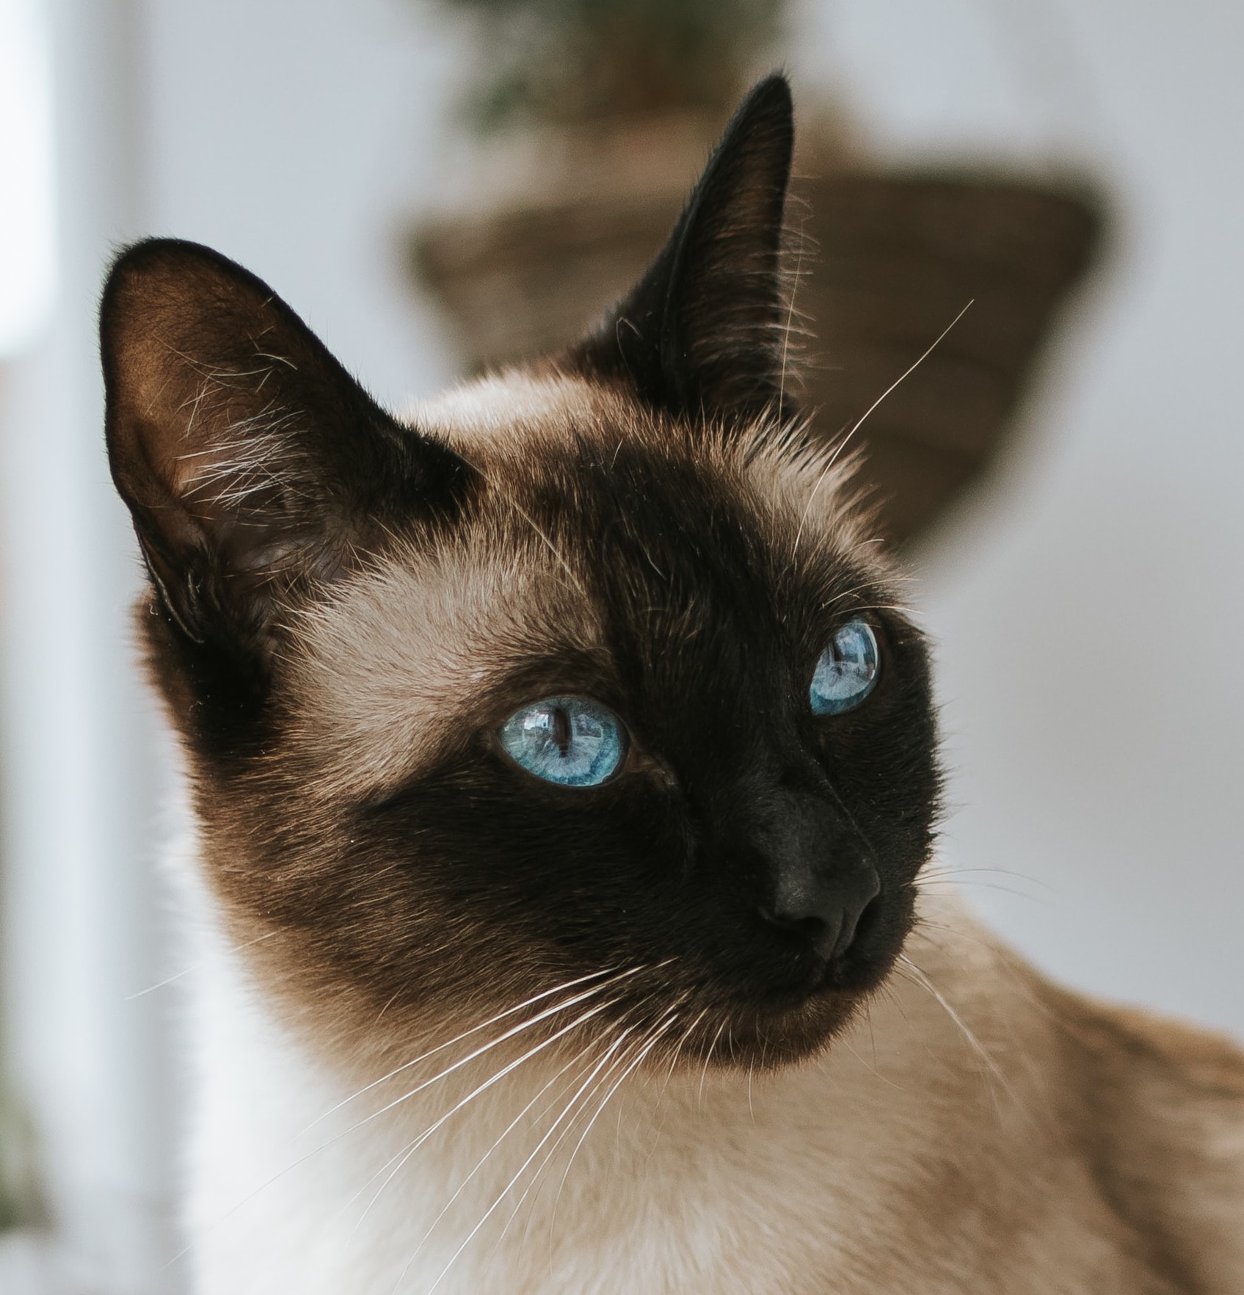
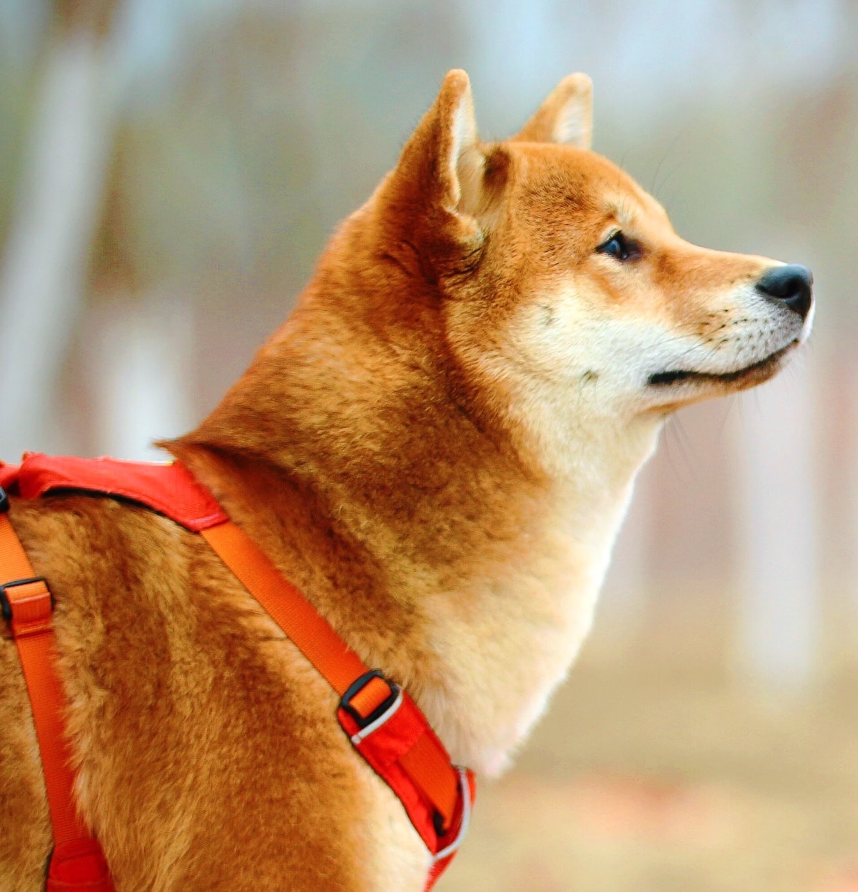
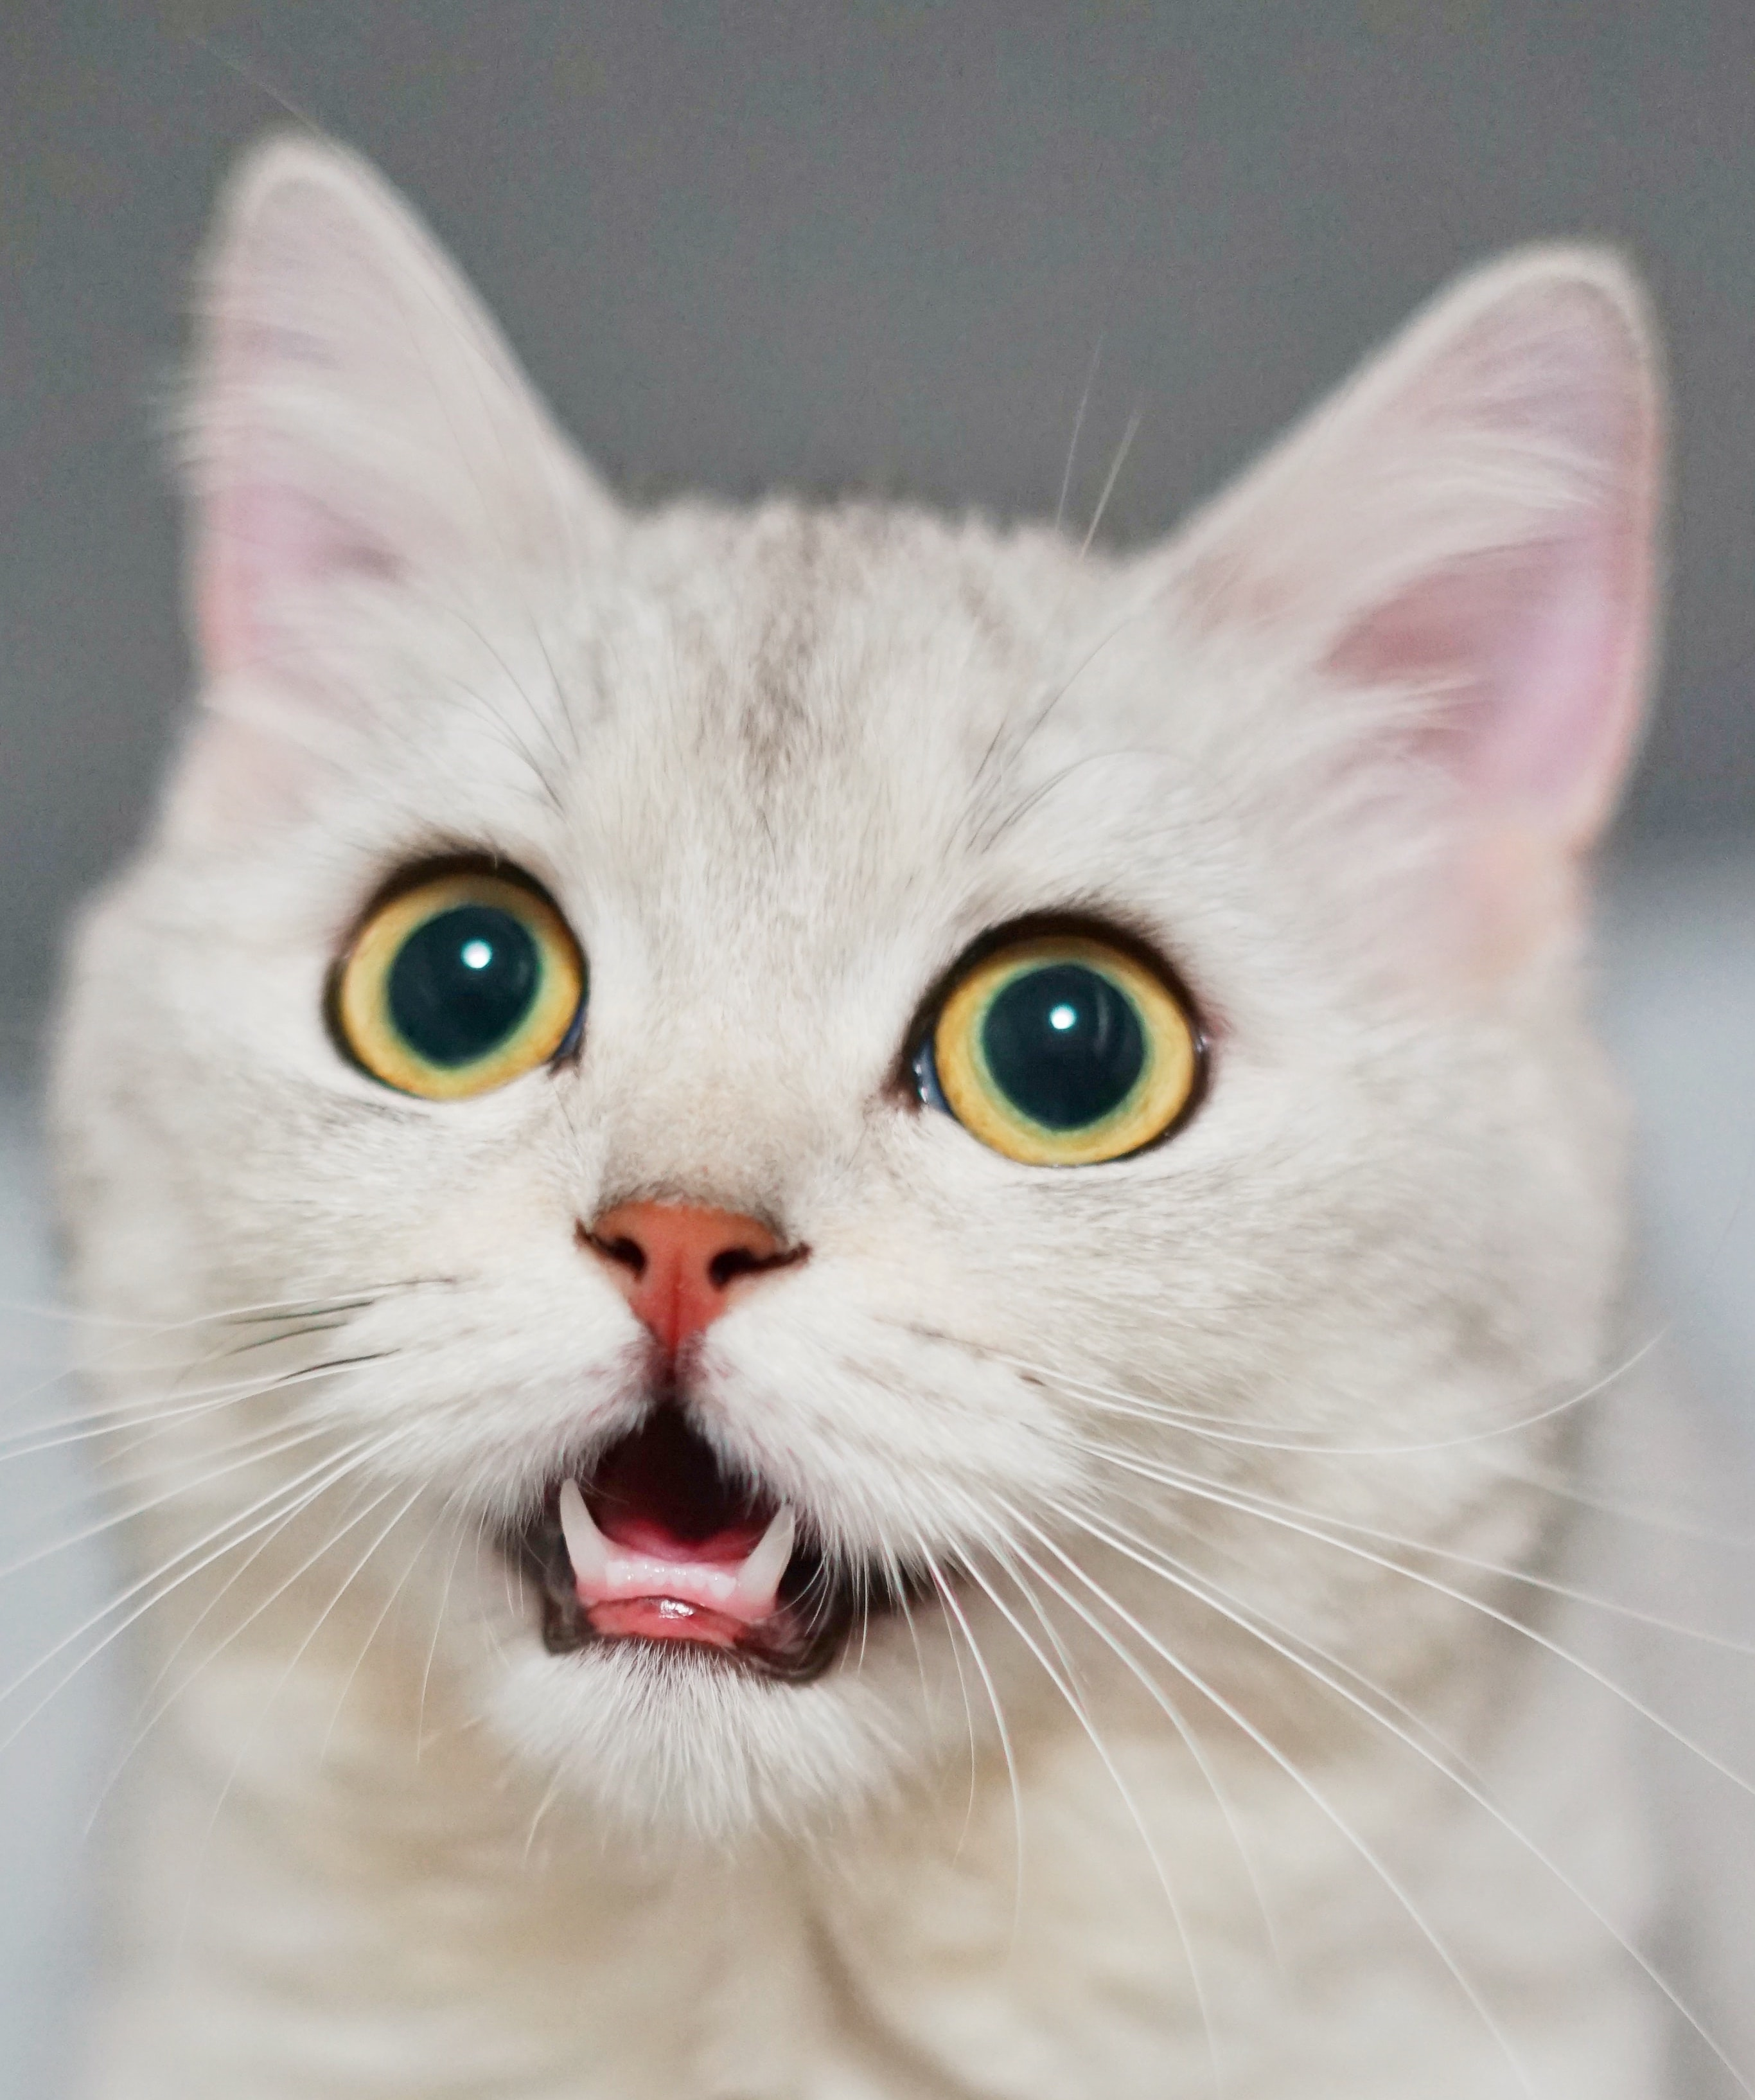
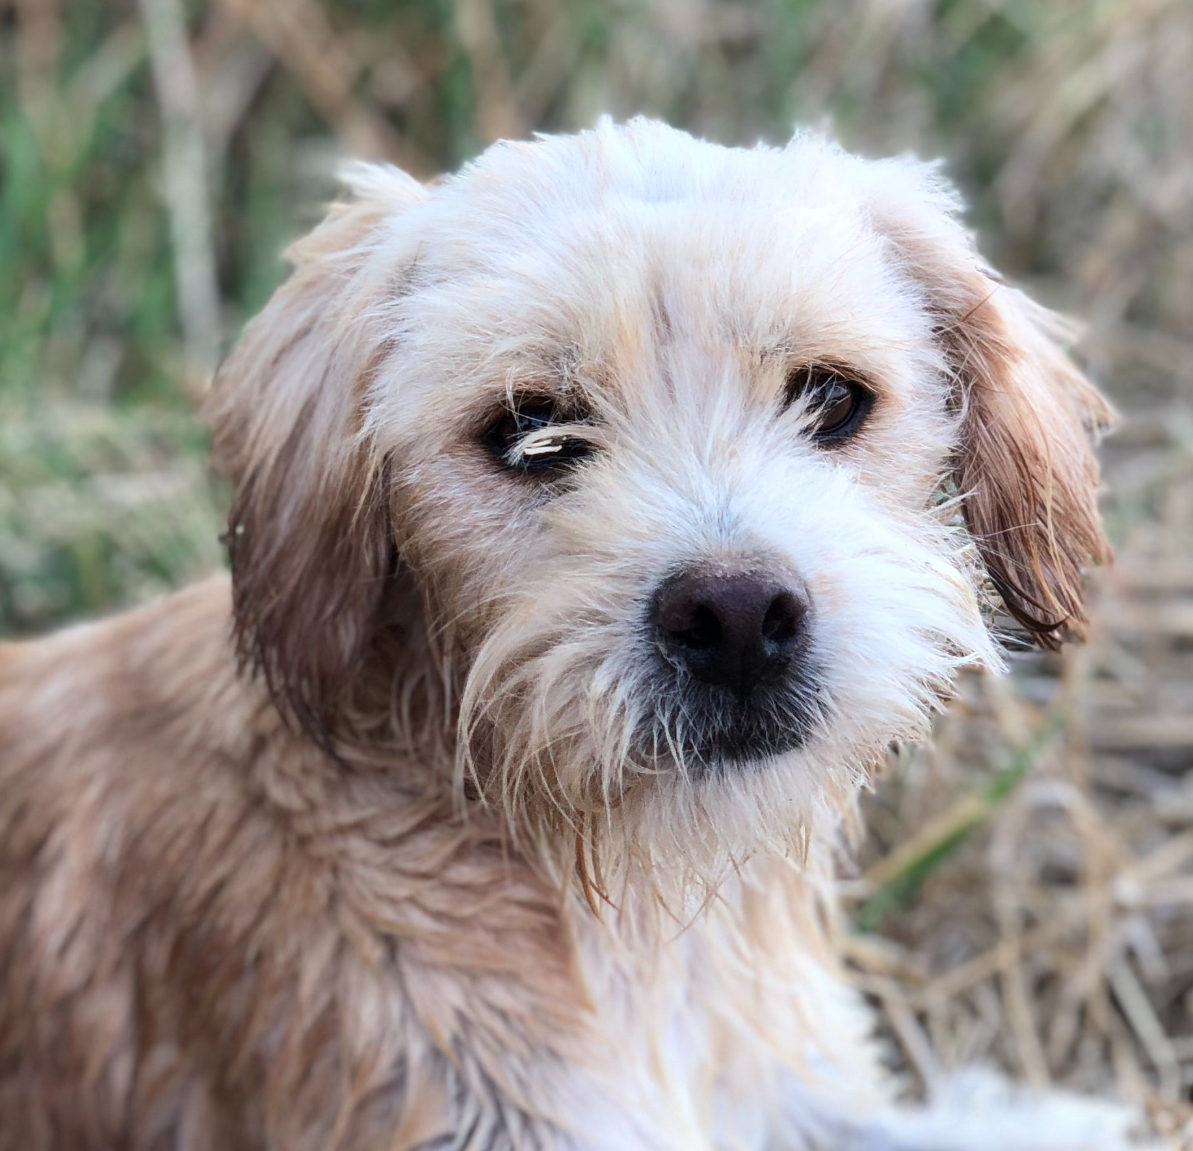
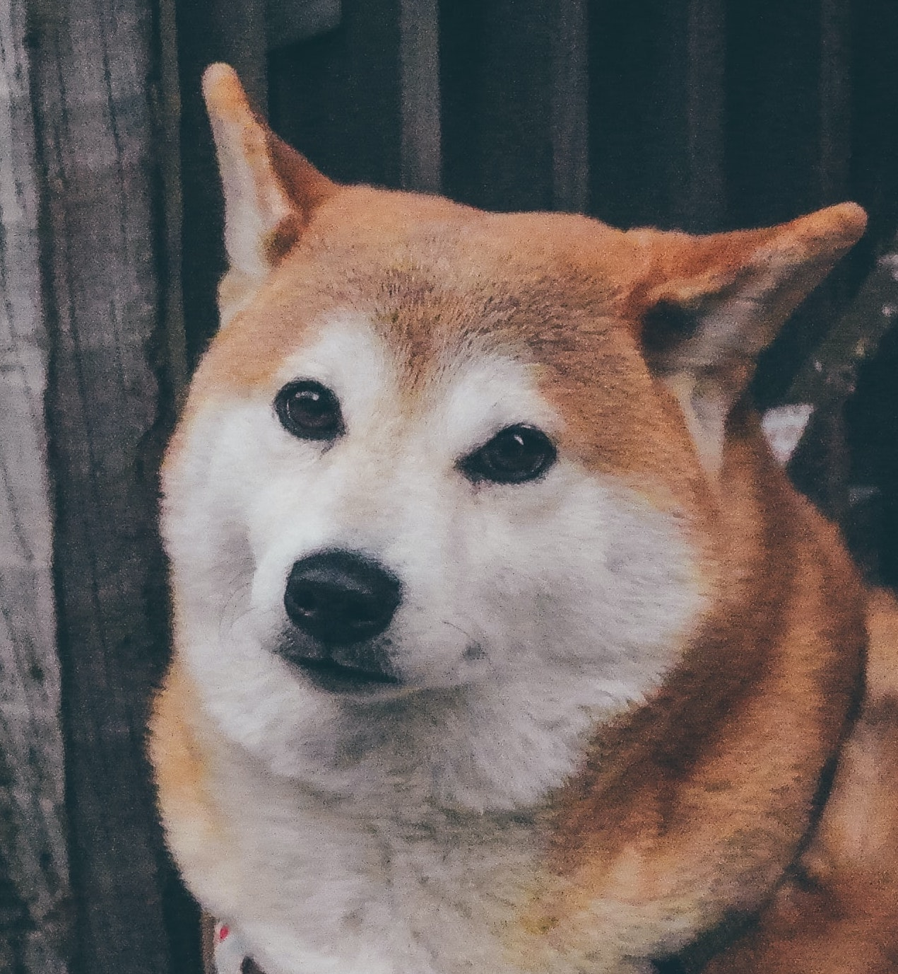
為何類神經網路能夠分類？
網路 或 資料庫
訓練資料集
資料搜集

Slide 19

為何類神經網路能夠分類？
訓練資料集
訓練類神經網路
嗯～這是狗狗的照片。
哦～這是貓貓的照片。
……

Slide 20
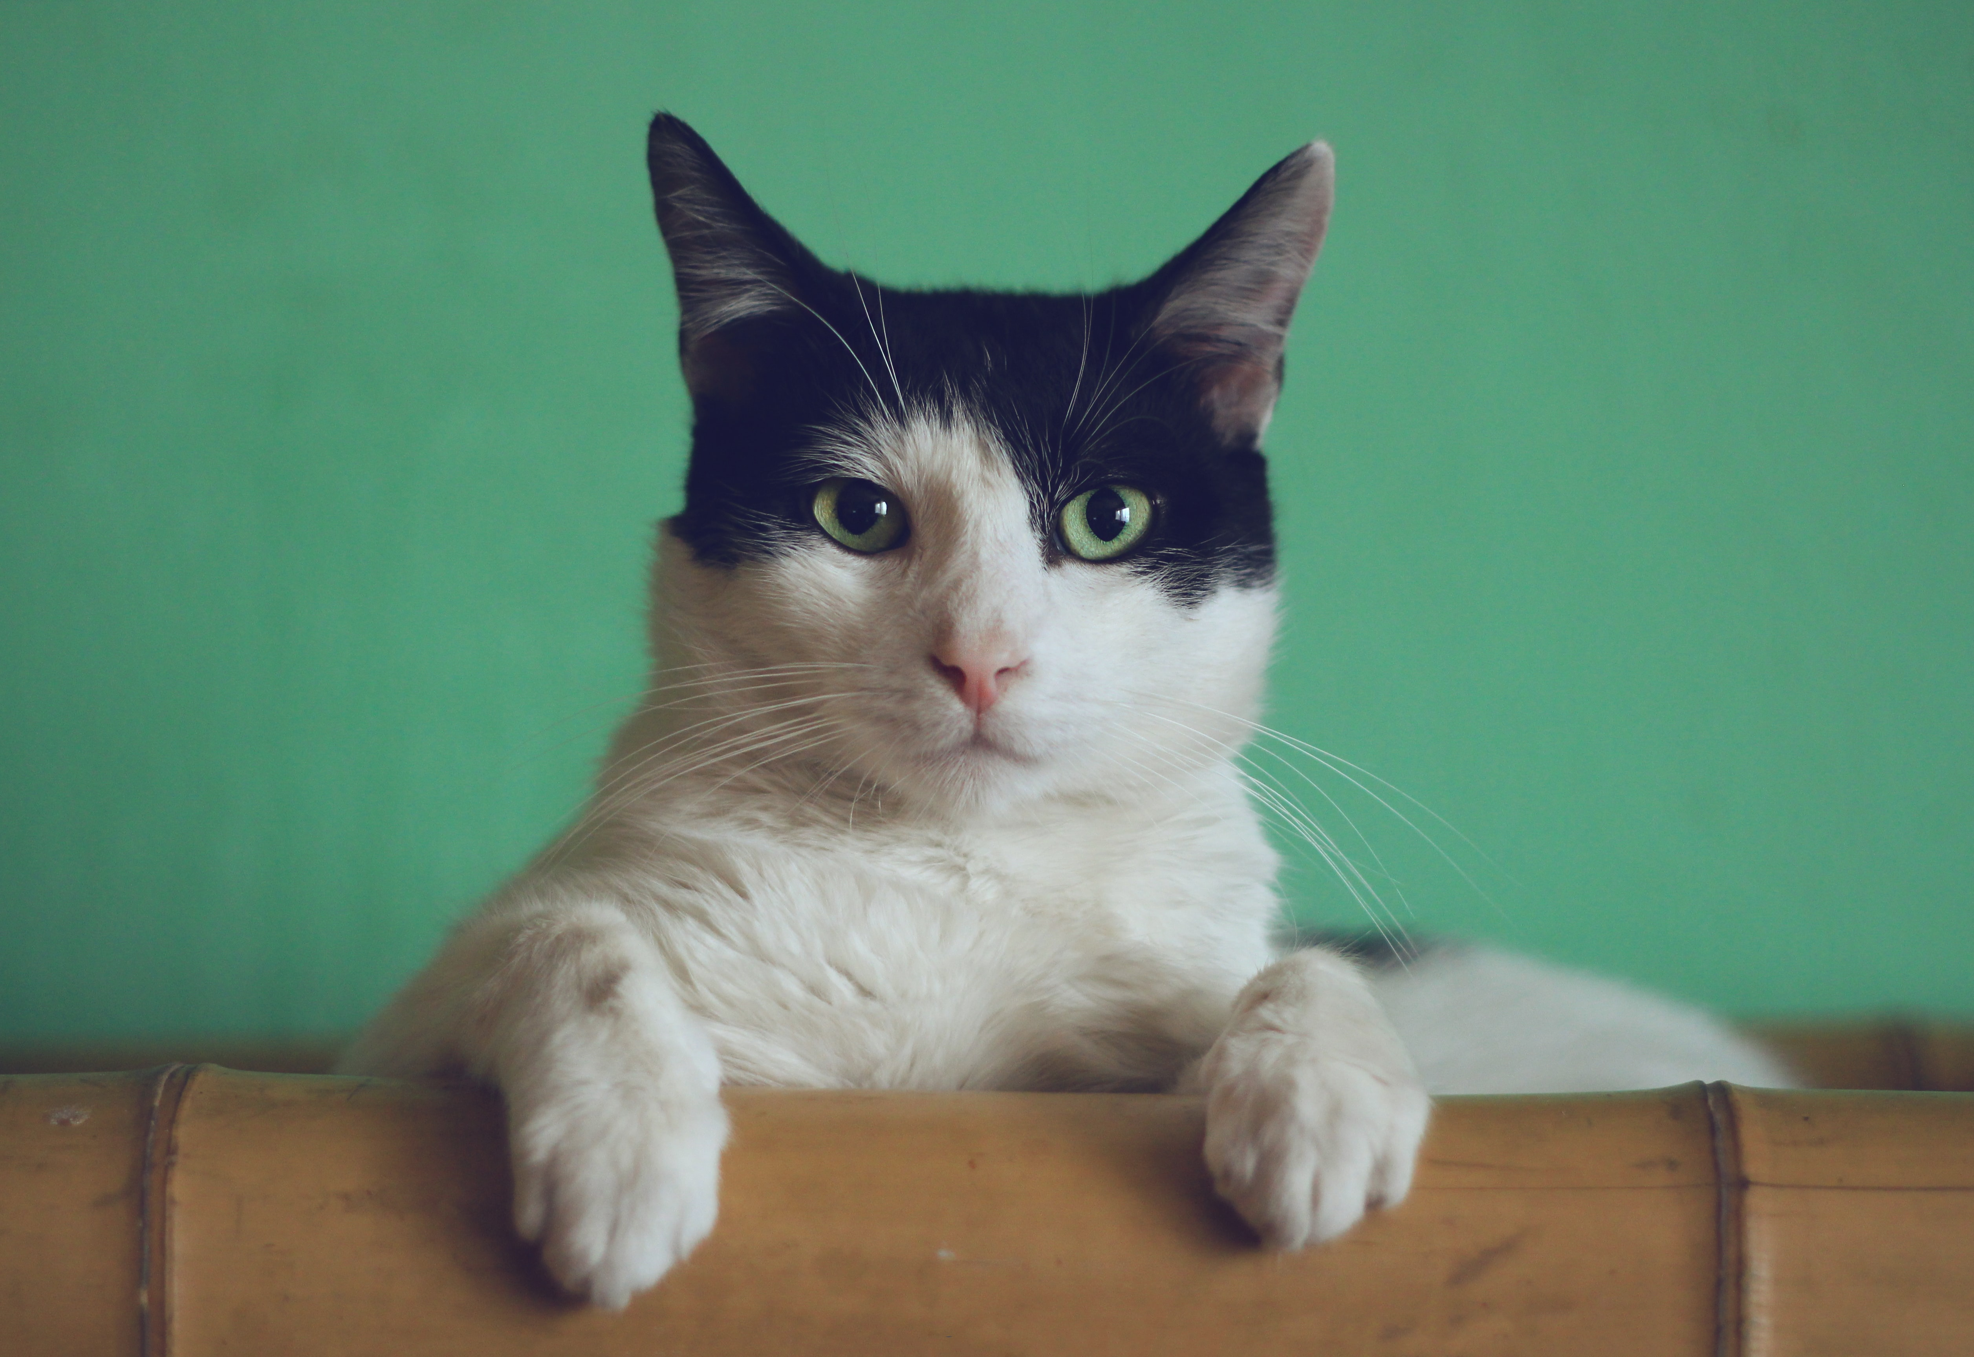
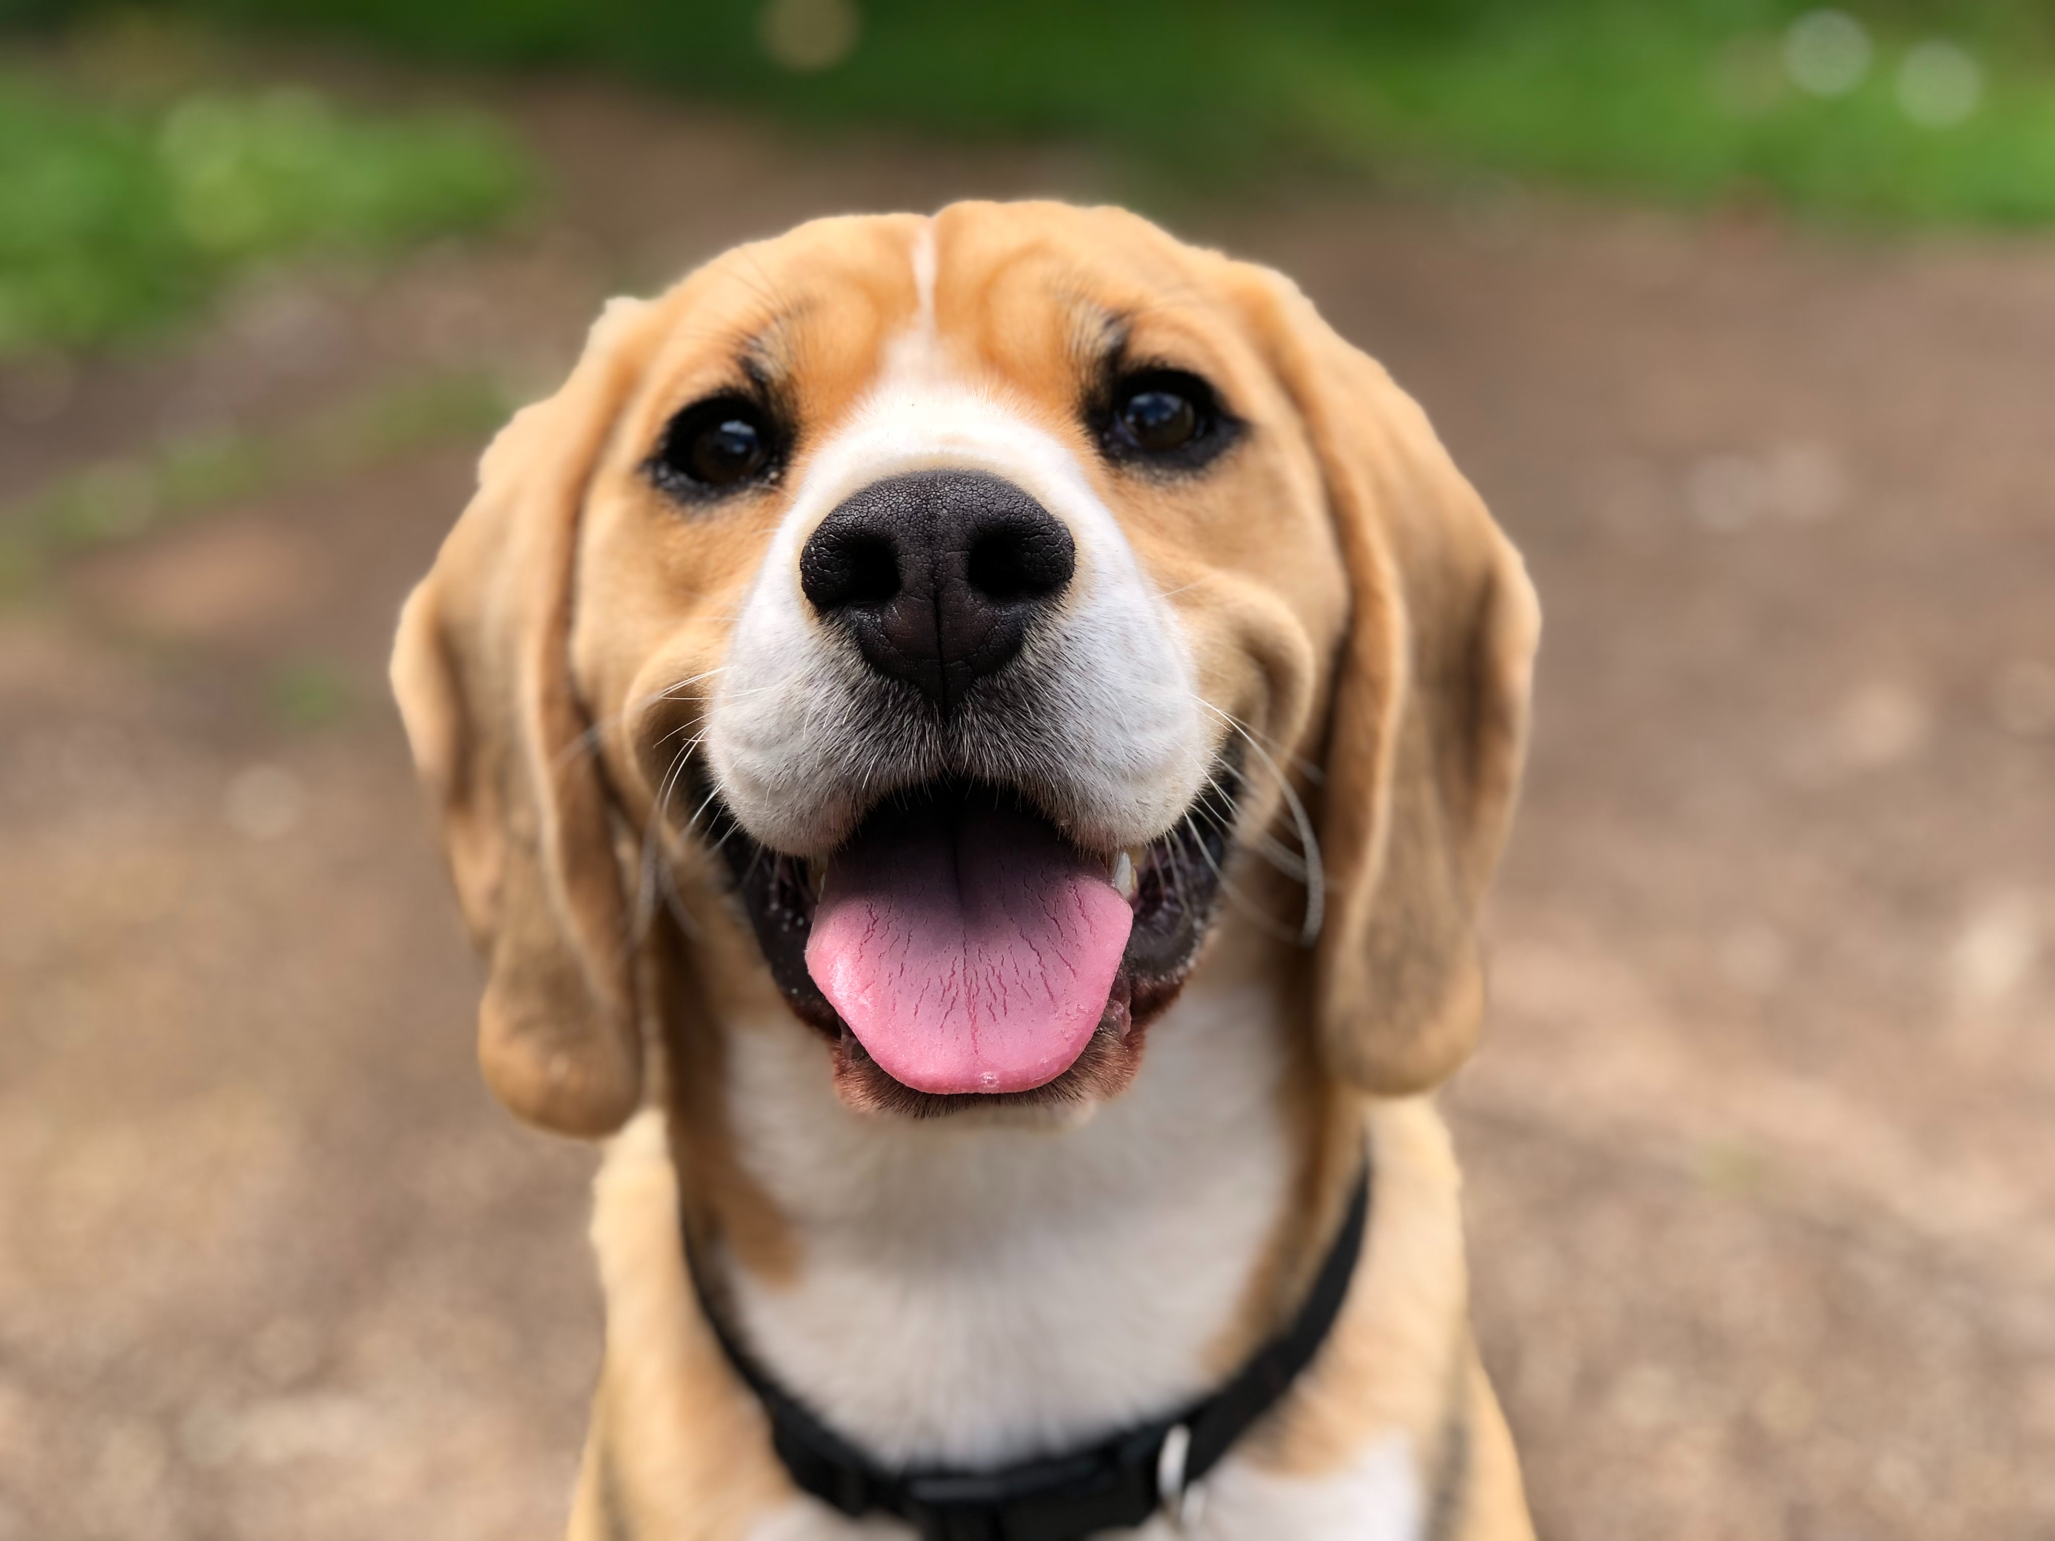
如何訓練類神經網路？
w₁₁：0.1
w₁₂ ：0.3
w₁₃ ：0.4
…
…
w_{nn}：0.1
w₁₁：0.1
w₁₂ ：0.3
w₁₃ ：0.4
…
w_{nn}：0.1
y₁
訓練類神經網路
y₂

Slide 21
編號 | 圖片 | 類別 | 讀取
1 |  | 貓
2 |  | 貓
3 |  | 貓
4 |  | 貓
5 |  | 貓
6 |  | 狗
7 |  | 狗
8 |  | 狗
9 |  | 狗
10 |  | 狗
讀取圖片
並計算輸出值
重新
計算輸出值
調整權重
w₁₁：0.1
w₁₂ ：0.3
w₁₃ ：0.4
…
…
w_{nn}：0.1
w₁₁：0.1
w₁₂ ：0.3
w₁₃ ：0.4
…
w_{nn}：0.1
訓練
類神經網路
y₁
y₂
此張圖片是狗的機率y₁ =
此張圖片是貓的機率y₂ =

Slide 22
編號 | 圖片 | 類別 | 讀取
1 |  | 貓 | ✓
2 |  | 貓
3 |  | 貓
4 |  | 貓
5 |  | 貓
6 |  | 狗
7 |  | 狗
8 |  | 狗
9 |  | 狗
10 |  | 狗
讀取圖片
並計算輸出值
重新
計算輸出值
調整權重
w₁₁：0.1
w₁₂ ：0.3
w₁₃ ：0.4
…
…
w_{nn}：0.1
w₁₁：0.1
w₁₂ ：0.3
w₁₃ ：0.4
…
w_{nn}：0.1
訓練
類神經網路
y₁
y₂
第一次迭代
讀取第一張照片
此張圖片是狗的機率y₁ = 0.31
此張圖片是貓的機率y₂ = 0.31

Slide 23
編號 | 圖片 | 類別 | 讀取
1 |  | 貓 | ✓
2 |  | 貓
3 |  | 貓
4 |  | 貓
5 |  | 貓
6 |  | 狗
7 |  | 狗
8 |  | 狗
9 |  | 狗
10 |  | 狗
讀取圖片
並計算輸出值
重新
計算輸出值
調整權重
w₁₁：0.2
w₁₂ ：0.3
w₁₃ ：0.4
…
…
w_{nn}：0.1
w₁₁：0.1
w₁₂ ：0.3
w₁₃ ：0.4
…
w_{nn}：0.1
訓練
類神經網路
y₁
y₂
第一次迭代
讀取第一張照片
此張圖片是狗的機率y₁ = 0.31
此張圖片是貓的機率y₂ = 0.31

Slide 24
編號 | 圖片 | 類別 | 讀取
1 |  | 貓 | ✓
2 |  | 貓
3 |  | 貓
4 |  | 貓
5 |  | 貓
6 |  | 狗
7 |  | 狗
8 |  | 狗
9 |  | 狗
10 |  | 狗
讀取圖片
並計算輸出值
重新
計算輸出值
調整權重
w₁₁：0.2
w₁₂ ：0.4
w₁₃ ：0.4
…
…
w_{nn}：0.1
w₁₁：0.1
w₁₂ ：0.3
w₁₃ ：0.4
…
w_{nn}：0.1
訓練
類神經網路
y₁
y₂
第一次迭代
讀取第一張照片
此張圖片是狗的機率y₁ = 0.31
此張圖片是貓的機率y₂ = 0.31

Slide 25
編號 | 圖片 | 類別 | 讀取
1 |  | 貓 | ✓
2 |  | 貓
3 |  | 貓
4 |  | 貓
5 |  | 貓
6 |  | 狗
7 |  | 狗
8 |  | 狗
9 |  | 狗
10 |  | 狗
讀取圖片
並計算輸出值
重新
計算輸出值
調整權重
w₁₁：0.2
w₁₂ ：0.4
w₁₃ ：0.6
…
…
w_{nn}：0.1
w₁₁：0.1
w₁₂ ：0.3
w₁₃ ：0.4
…
w_{nn}：0.1
訓練
類神經網路
y₁
y₂
第一次迭代
讀取第一張照片
此張圖片是狗的機率y₁ = 0.31
此張圖片是貓的機率y₂ = 0.31

Slide 26
編號 | 圖片 | 類別 | 讀取
1 |  | 貓 | ✓
2 |  | 貓
3 |  | 貓
4 |  | 貓
5 |  | 貓
6 |  | 狗
7 |  | 狗
8 |  | 狗
9 |  | 狗
10 |  | 狗
讀取圖片
並計算輸出值
重新
計算輸出值
調整權重
w₁₁：0.2
w₁₂ ：0.4
w₁₃ ：0.6
…
…
w_{nn}：0.2
w₁₁：0.1
w₁₂ ：0.3
w₁₃ ：0.4
…
w_{nn}：0.1
訓練
類神經網路
y₁
y₂
第一次迭代
讀取第一張照片
此張圖片是狗的機率y₁ = 0.31
此張圖片是貓的機率y₂ = 0.31

Slide 27
編號 | 圖片 | 類別 | 讀取
1 |  | 貓 | ✓
2 |  | 貓
3 |  | 貓
4 |  | 貓
5 |  | 貓
6 |  | 狗
7 |  | 狗
8 |  | 狗
9 |  | 狗
10 |  | 狗
讀取圖片
並計算輸出值
重新
計算輸出值
調整權重
w₁₁：0.2
w₁₂ ：0.4
w₁₃ ：0.6
…
…
w_{nn}：0.2
w₁₁：0.5
w₁₂ ：0.3
w₁₃ ：0.4
…
w_{nn}：0.1
訓練
類神經網路
y₁
y₂
第一次迭代
讀取第一張照片
此張圖片是狗的機率y₁ = 0.31
此張圖片是貓的機率y₂ = 0.31

Slide 28
編號 | 圖片 | 類別 | 讀取
1 |  | 貓 | ✓
2 |  | 貓
3 |  | 貓
4 |  | 貓
5 |  | 貓
6 |  | 狗
7 |  | 狗
8 |  | 狗
9 |  | 狗
10 |  | 狗
讀取圖片
並計算輸出值
重新
計算輸出值
調整權重
w₁₁：0.2
w₁₂ ：0.4
w₁₃ ：0.6
…
…
w_{nn}：0.2
w₁₁：0.5
w₁₂ ：0.4
w₁₃ ：0.4
…
w_{nn}：0.1
訓練
類神經網路
y₁
y₂
第一次迭代
讀取第一張照片
此張圖片是狗的機率y₁ = 0.31
此張圖片是貓的機率y₂ = 0.31

Slide 29
編號 | 圖片 | 類別 | 讀取
1 |  | 貓 | ✓
2 |  | 貓
3 |  | 貓
4 |  | 貓
5 |  | 貓
6 |  | 狗
7 |  | 狗
8 |  | 狗
9 |  | 狗
10 |  | 狗
讀取圖片
並計算輸出值
重新
計算輸出值
調整權重
w₁₁：0.2
w₁₂ ：0.4
w₁₃ ：0.6
…
…
w_{nn}：0.2
w₁₁：0.5
w₁₂ ：0.4
w₁₃ ：0.6
…
w_{nn}：0.1
訓練
類神經網路
y₁
y₂
第一次迭代
讀取第一張照片
此張圖片是狗的機率y₁ = 0.31
此張圖片是貓的機率y₂ = 0.31

Slide 30
編號 | 圖片 | 類別 | 讀取
1 |  | 貓 | ✓
2 |  | 貓
3 |  | 貓
4 |  | 貓
5 |  | 貓
6 |  | 狗
7 |  | 狗
8 |  | 狗
9 |  | 狗
10 |  | 狗
讀取圖片
並計算輸出值
重新
計算輸出值
調整權重
w₁₁：0.2
w₁₂ ：0.4
w₁₃ ：0.6
…
…
w_{nn}：0.2
w₁₁：0.5
w₁₂ ：0.4
w₁₃ ：0.6
…
w_{nn}：0.3
訓練
類神經網路
y₁
y₂
第一次迭代
讀取第一張照片
此張圖片是狗的機率y₁ = 0.31
此張圖片是貓的機率y₂ = 0.31

Slide 31
編號 | 圖片 | 類別 | 讀取
1 |  | 貓 | ✓
2 |  | 貓
3 |  | 貓
4 |  | 貓
5 |  | 貓
6 |  | 狗
7 |  | 狗
8 |  | 狗
9 |  | 狗
10 |  | 狗
讀取圖片
並計算輸出值
重新
計算輸出值
調整權重
w₁₁：0.2
w₁₂ ：0.4
w₁₃ ：0.6
…
…
w_{nn}：0.2
w₁₁：0.5
w₁₂ ：0.4
w₁₃ ：0.6
…
w_{nn}：0.3
訓練
類神經網路
y₁
y₂
第一次迭代
讀取第一張照片
此張圖片是狗的機率y₁ = 0.31
此張圖片是貓的機率y₂ = 0.33

Slide 32
編號 | 圖片 | 類別 | 讀取
1 |  | 貓 | ✓
2 |  | 貓 | ✓
3 |  | 貓
4 |  | 貓
5 |  | 貓
6 |  | 狗
7 |  | 狗
8 |  | 狗
9 |  | 狗
10 |  | 狗
讀取圖片
並計算輸出值
重新
計算輸出值
調整權重
w₁₁：0.2
w₁₂ ：0.4
w₁₃ ：0.6
…
…
w_{nn}：0.2
w₁₁：0.5
w₁₂ ：0.4
w₁₃ ：0.6
…
w_{nn}：0.3
訓練
類神經網路
y₁
y₂
第一次迭代
讀取第二張照片
此張圖片是狗的機率y₁ = 0.30
此張圖片是貓的機率y₂ = 0.34

Slide 33
編號 | 圖片 | 類別 | 讀取
1 |  | 貓 | ✓
2 |  | 貓 | ✓
3 |  | 貓
4 |  | 貓
5 |  | 貓
6 |  | 狗
7 |  | 狗
8 |  | 狗
9 |  | 狗
10 |  | 狗
讀取圖片
並計算輸出值
重新
計算輸出值
調整權重
w₁₁：0.4
w₁₂ ：0.4
w₁₃ ：0.6
…
…
w_{nn}：0.2
w₁₁：0.5
w₁₂ ：0.4
w₁₃ ：0.6
…
w_{nn}：0.3
訓練
類神經網路
y₁
y₂
第一次迭代
讀取第二張照片
此張圖片是狗的機率y₁ = 0.30
此張圖片是貓的機率y₂ = 0.34

Slide 34
編號 | 圖片 | 類別 | 讀取
1 |  | 貓 | ✓
2 |  | 貓 | ✓
3 |  | 貓
4 |  | 貓
5 |  | 貓
6 |  | 狗
7 |  | 狗
8 |  | 狗
9 |  | 狗
10 |  | 狗
讀取圖片
並計算輸出值
重新
計算輸出值
調整權重
w₁₁：0.4
w₁₂ ：0.2
w₁₃ ：0.6
…
…
w_{nn}：0.2
w₁₁：0.5
w₁₂ ：0.4
w₁₃ ：0.6
…
w_{nn}：0.3
訓練
類神經網路
y₁
y₂
第一次迭代
讀取第二張照片
此張圖片是狗的機率y₁ = 0.30
此張圖片是貓的機率y₂ = 0.34

Slide 35
編號 | 圖片 | 類別 | 讀取
1 |  | 貓 | ✓
2 |  | 貓 | ✓
3 |  | 貓
4 |  | 貓
5 |  | 貓
6 |  | 狗
7 |  | 狗
8 |  | 狗
9 |  | 狗
10 |  | 狗
讀取圖片
並計算輸出值
重新
計算輸出值
調整權重
w₁₁：0.4
w₁₂ ：0.2
w₁₃ ：0.5
…
…
w_{nn}：0.2
w₁₁：0.5
w₁₂ ：0.4
w₁₃ ：0.6
…
w_{nn}：0.3
訓練
類神經網路
y₁
y₂
第一次迭代
讀取第二張照片
此張圖片是狗的機率y₁ = 0.30
此張圖片是貓的機率y₂ = 0.34

Slide 36
編號 | 圖片 | 類別 | 讀取
1 |  | 貓 | ✓
2 |  | 貓 | ✓
3 |  | 貓
4 |  | 貓
5 |  | 貓
6 |  | 狗
7 |  | 狗
8 |  | 狗
9 |  | 狗
10 |  | 狗
讀取圖片
並計算輸出值
重新
計算輸出值
調整權重
w₁₁：0.4
w₁₂ ：0.2
w₁₃ ：0.5
…
…
w_{nn}：0.3
w₁₁：0.5
w₁₂ ：0.4
w₁₃ ：0.6
…
w_{nn}：0.3
訓練
類神經網路
y₁
y₂
第一次迭代
讀取第二張照片
此張圖片是狗的機率y₁ = 0.30
此張圖片是貓的機率y₂ = 0.34

Slide 37
編號 | 圖片 | 類別 | 讀取
1 |  | 貓 | ✓
2 |  | 貓 | ✓
3 |  | 貓
4 |  | 貓
5 |  | 貓
6 |  | 狗
7 |  | 狗
8 |  | 狗
9 |  | 狗
10 |  | 狗
讀取圖片
並計算輸出值
重新
計算輸出值
調整權重
w₁₁：0.4
w₁₂ ：0.2
w₁₃ ：0.5
…
…
w_{nn}：0.3
w₁₁：0.3
w₁₂ ：0.4
w₁₃ ：0.6
…
w_{nn}：0.3
訓練
類神經網路
y₁
y₂
第一次迭代
讀取第二張照片
此張圖片是狗的機率y₁ = 0.30
此張圖片是貓的機率y₂ = 0.34

Slide 38
編號 | 圖片 | 類別 | 讀取
1 |  | 貓 | ✓
2 |  | 貓 | ✓
3 |  | 貓
4 |  | 貓
5 |  | 貓
6 |  | 狗
7 |  | 狗
8 |  | 狗
9 |  | 狗
10 |  | 狗
讀取圖片
並計算輸出值
重新
計算輸出值
調整權重
w₁₁：0.4
w₁₂ ：0.2
w₁₃ ：0.5
…
…
w_{nn}：0.3
w₁₁：0.3
w₁₂ ：0.2
w₁₃ ：0.6
…
w_{nn}：0.3
訓練
類神經網路
y₁
y₂
第一次迭代
讀取第二張照片
此張圖片是狗的機率y₁ = 0.30
此張圖片是貓的機率y₂ = 0.34

Slide 39
編號 | 圖片 | 類別 | 讀取
1 |  | 貓 | ✓
2 |  | 貓 | ✓
3 |  | 貓
4 |  | 貓
5 |  | 貓
6 |  | 狗
7 |  | 狗
8 |  | 狗
9 |  | 狗
10 |  | 狗
讀取圖片
並計算輸出值
重新
計算輸出值
調整權重
w₁₁：0.4
w₁₂ ：0.2
w₁₃ ：0.5
…
…
w_{nn}：0.3
w₁₁：0.3
w₁₂ ：0.2
w₁₃ ：0.7
…
w_{nn}：0.3
訓練
類神經網路
y₁
y₂
第一次迭代
讀取第二張照片
此張圖片是狗的機率y₁ = 0.30
此張圖片是貓的機率y₂ = 0.34

Slide 40
編號 | 圖片 | 類別 | 讀取
1 |  | 貓 | ✓
2 |  | 貓 | ✓
3 |  | 貓
4 |  | 貓
5 |  | 貓
6 |  | 狗
7 |  | 狗
8 |  | 狗
9 |  | 狗
10 |  | 狗
讀取圖片
並計算輸出值
重新
計算輸出值
調整權重
w₁₁：0.4
w₁₂ ：0.2
w₁₃ ：0.5
…
…
w_{nn}：0.3
w₁₁：0.3
w₁₂ ：0.2
w₁₃ ：0.7
…
w_{nn}：0.4
訓練
類神經網路
y₁
y₂
第一次迭代
讀取第二張照片
此張圖片是狗的機率y₁ = 0.30
此張圖片是貓的機率y₂ = 0.34

Slide 41
編號 | 圖片 | 類別 | 讀取
1 |  | 貓 | ✓
2 |  | 貓 | ✓
3 |  | 貓
4 |  | 貓
5 |  | 貓
6 |  | 狗
7 |  | 狗
8 |  | 狗
9 |  | 狗
10 |  | 狗
讀取圖片
並計算輸出值
重新
計算輸出值
調整權重
w₁₁：0.4
w₁₂ ：0.2
w₁₃ ：0.5
…
…
w_{nn}：0.3
w₁₁：0.3
w₁₂ ：0.2
w₁₃ ：0.7
…
w_{nn}：0.4
訓練
類神經網路
y₁
y₂
第一次迭代
讀取第二張照片
此張圖片是狗的機率y₁ = 0.29
此張圖片是貓的機率y₂ = 0.35

Slide 42
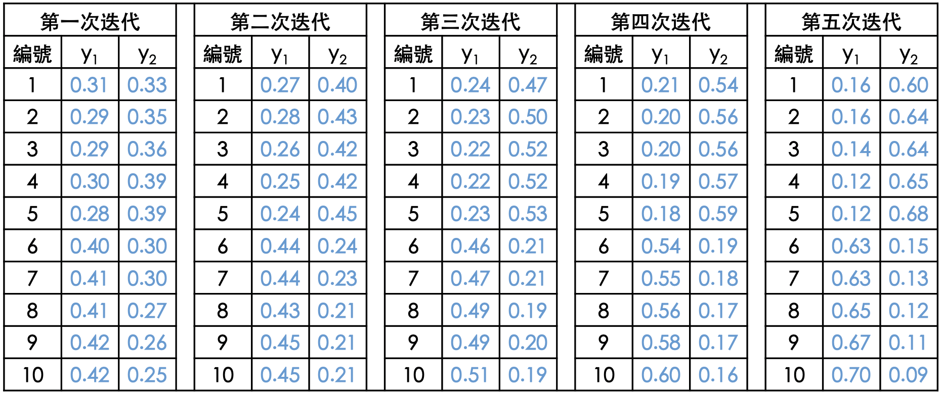
每次調整完權重輸出的機率值
讀取完資料集所有的圖片視為完成一次迭代
越多次迭代，類神經網路能夠學習的次數越多

Slide 43
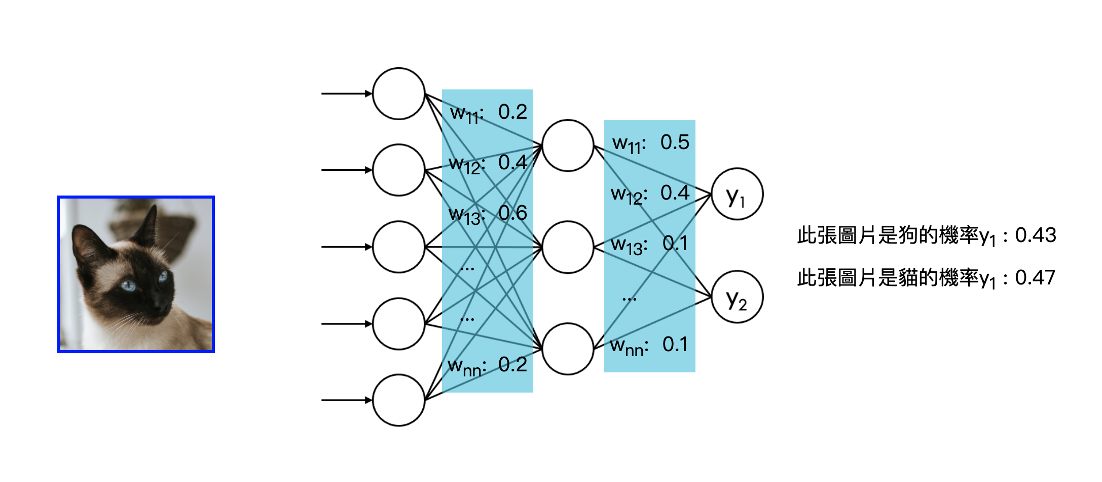
類神經網路訓練好之後？

Slide 44
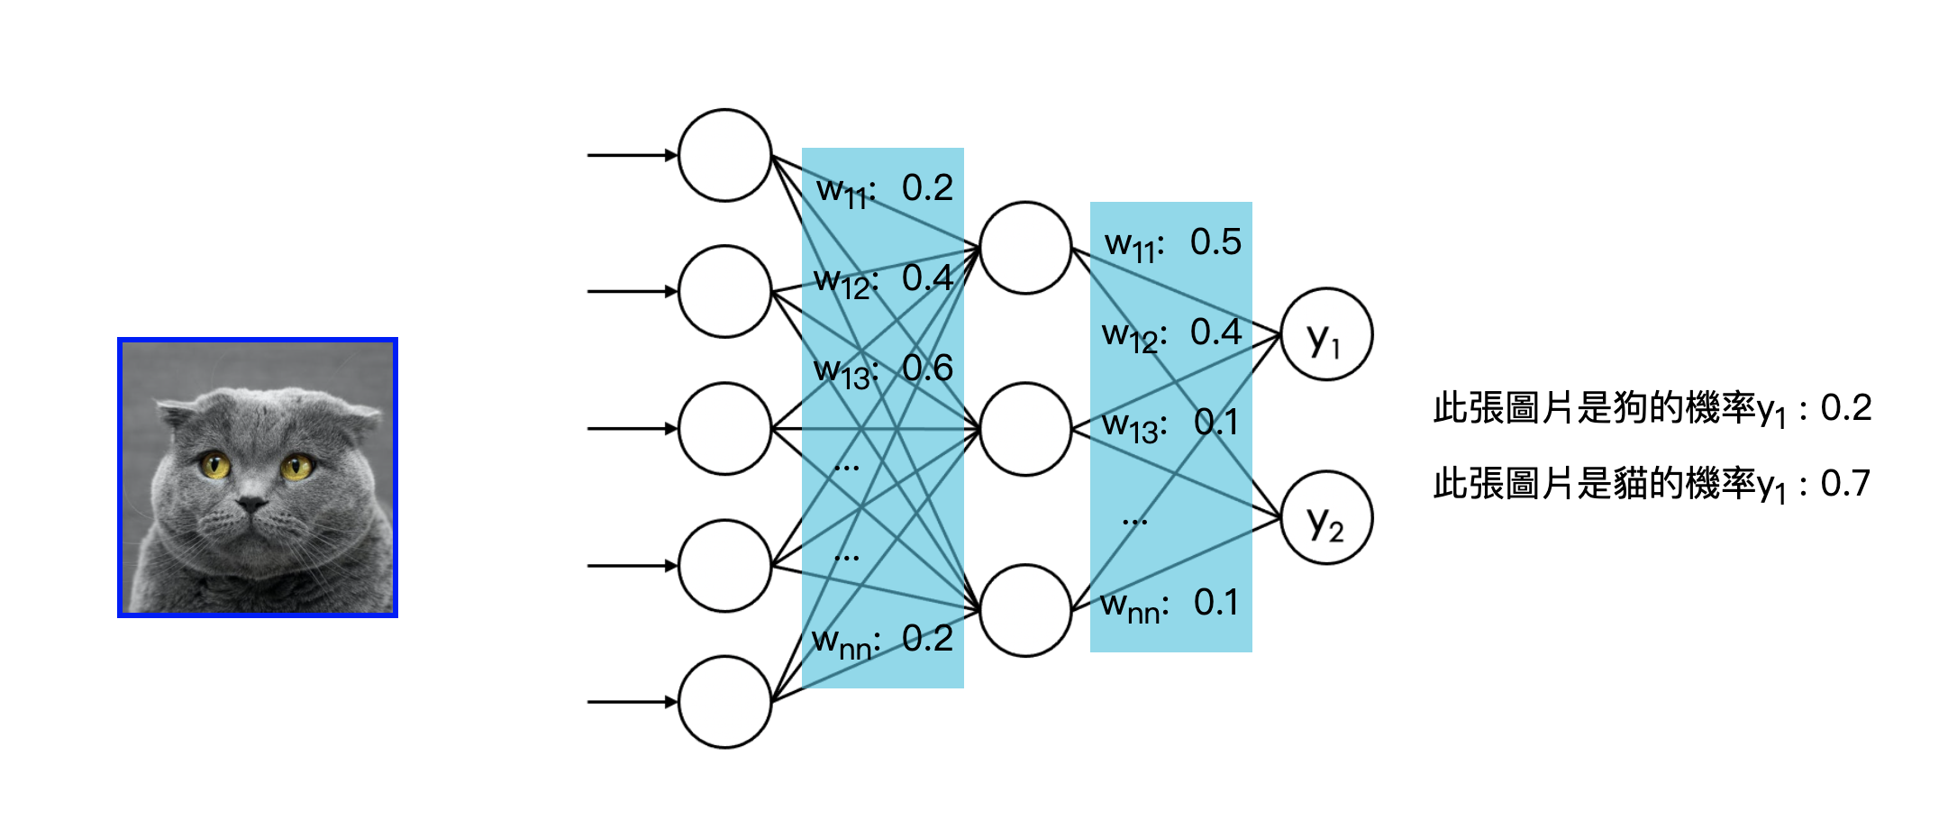
類神經網路訓練好之後？

Slide 45
類神經網路訓練好之後？
此張圖片是狗的機率是0.2
此張圖片是貓的機率是0.7
為什麽有這樣的差異？有什麼可能的原因？
此張圖片是狗的機率是0.43
此張圖片是貓的機率是0.47

Slide 46
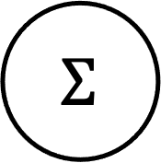
實際上 類神經網路是這樣…
X₁
W₁
X₂
W₂
$$Σ$$
激勵函數
X₃
W₃
Y
…
加總
輸出值
輸入值
…
W_{n}
權重
輸入值與對應的權重相乘後加總，
再透過激勵函數轉換成輸出值。
X_{n}

Slide 47
X₁
W₁
X₂
特徵1
特徵2
W₂
$$Σ$$
激勵函數
X₃
W₃
狗
特徵3
…
…
特徵n
W_{n}
X_{n}
影像的分類

Slide 48
X₁
特徵1
W₁
X₂
特徵2
W₂
$$Σ$$
激勵函數
人聲
X₃
W₃
特徵3
…
…
特徵n
W_{n}
X_{n}
聲音的辨識

Slide 49
什麼是激勵函數？
X₁
W₁
X₂
？？？
W₂
$$Σ$$
激勵函數
X₃
W₃
Y
…
加總
輸出值
輸入值
…
W_{n}
權重
輸入值與對應的權重相乘後加總，
再透過激勵函數轉換成輸出值。
X_{n}

Slide 50


什麼是激勵函數？
激勵函數的概念，我們會在第五章詳細介紹，
它在類神經網路中所扮演的角色，是界定輸出值高於臨界值時，
應該輸出哪些我們自己定義的訊號。
高於臨界值
低於臨界值
−
+
臨界值

Slide 51


什麼是激勵函數？
激勵函數的概念，我們會在第五章詳細介紹，
它在類神經網路中所扮演的角色，是界定輸出值高於臨界值時，
應該輸出哪些我們自己定義的訊號。
高於臨界值
低於臨界值
−
+
臨界值

Slide 52


什麼是激勵函數？
激勵函數的概念，我們會在第五章詳細介紹，
它在類神經網路中所扮演的角色，是界定輸出值高於臨界值時，
應該輸出哪些我們自己定義的訊號。
高於臨界值
低於臨界值
−
+
臨界值

Slide 53


什麼是激勵函數？
激勵函數的概念，我們會在第五章詳細介紹，
它在類神經網路中所扮演的角色，是界定輸出值高於臨界值時，
應該輸出哪些我們自己定義的訊號。
高於臨界值
低於臨界值
−
+
臨界值

Slide 54
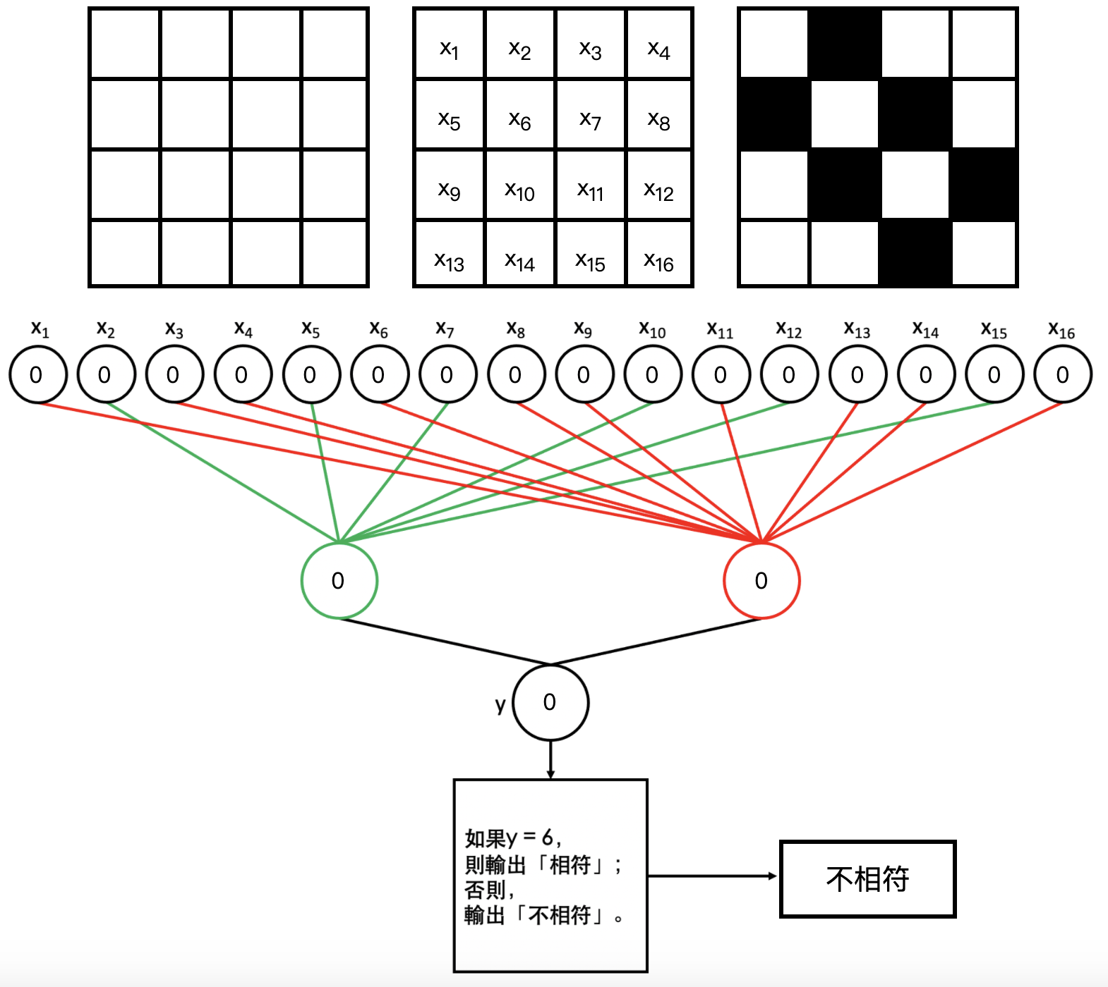
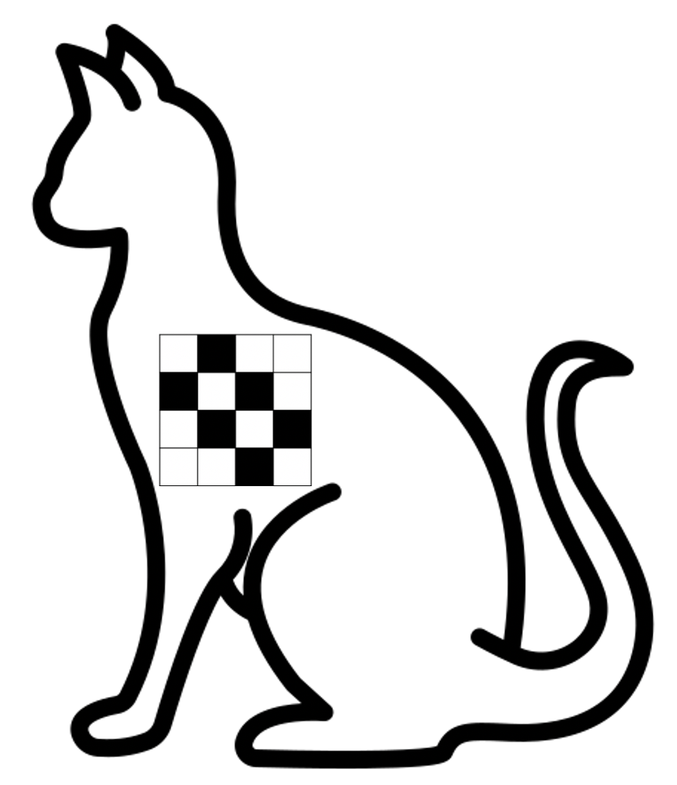
像素資料如何輸入？
Notes:
假設這是一個訓練好判斷貓咪身上花紋的類神經網路，
圖片若是以像素資料輸入，就會這樣一格一格輸入進去， 將黑色定義為1的輸入，白色則為0的輸入， 綠色的權重為+1，紅色的權重為-1，
最後計算出來的值，能用以判斷與貓咪身上是否相符。

Slide 55
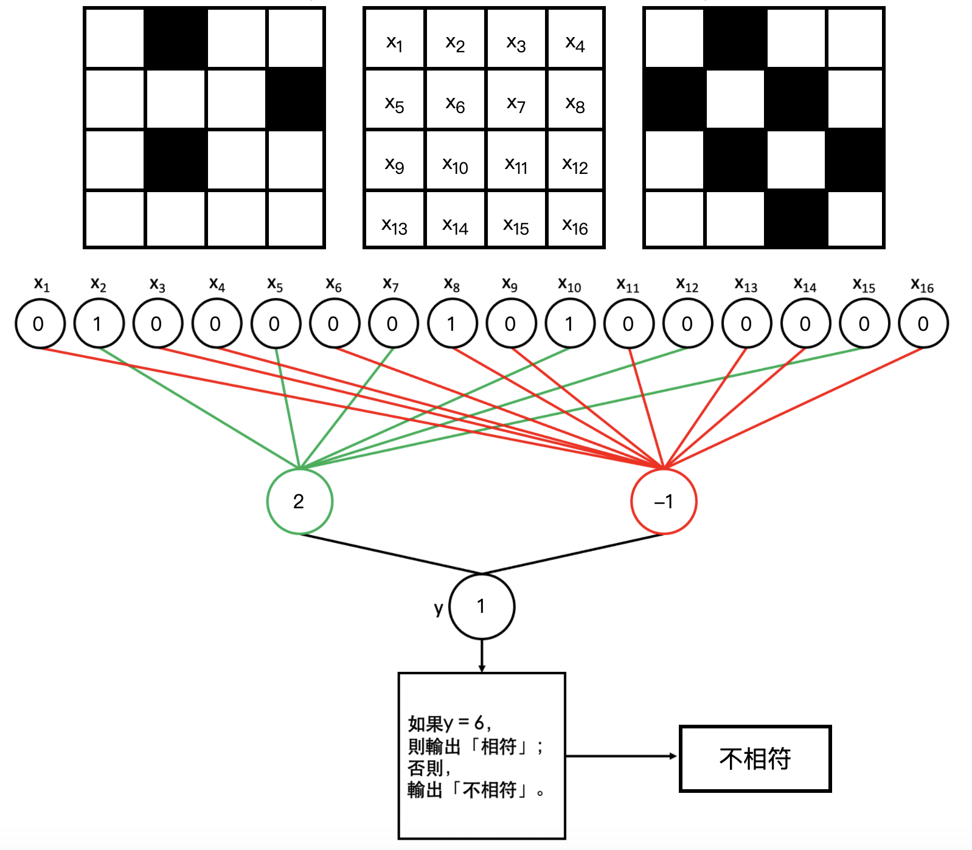
像素資料如何輸入？
Notes:
假設這是一個訓練好判斷貓咪身上花紋的類神經網路，
圖片若是以像素資料輸入，就會這樣一格一格輸入進去， 將黑色定義為1的輸入，白色則為0的輸入， 綠色的權重為+1，紅色的權重為-1，
最後計算出來的值，能用以判斷與貓咪身上是否相符。

Slide 56
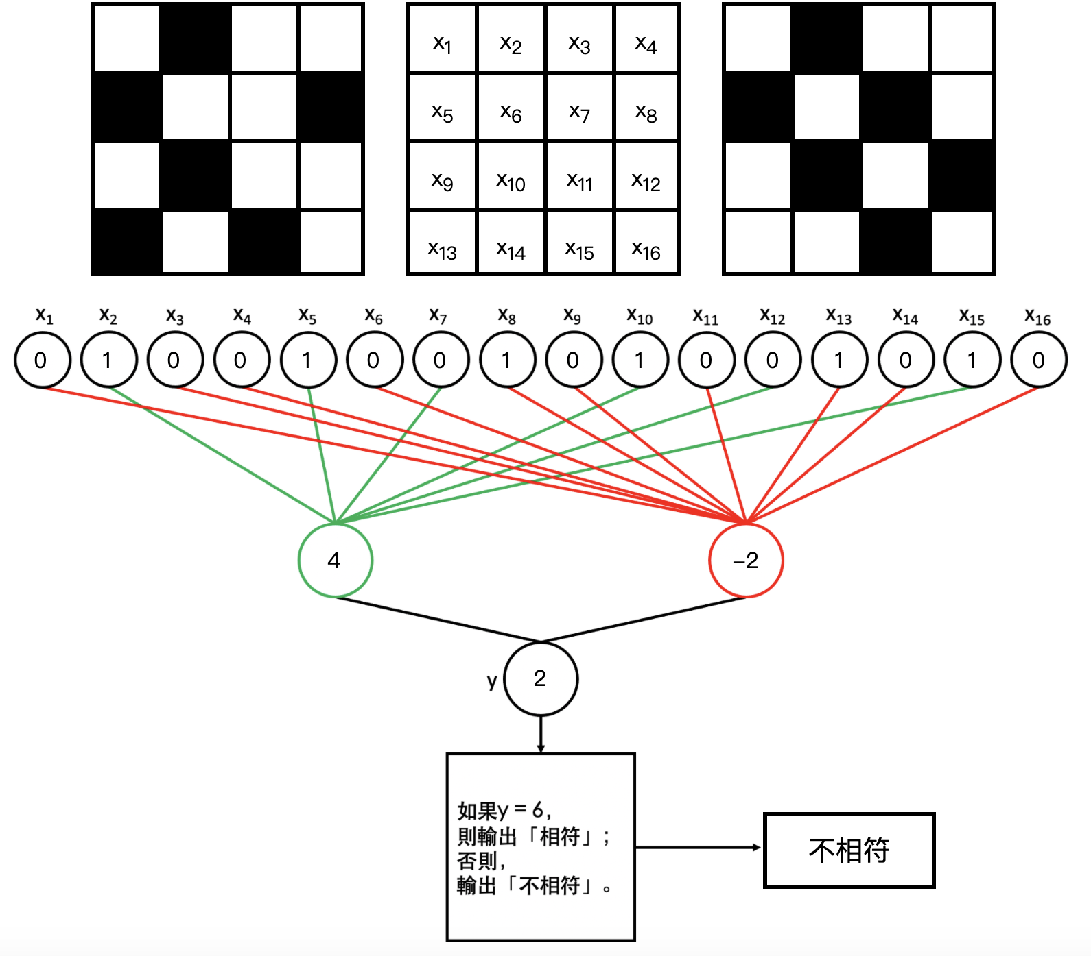
像素資料如何輸入？
Notes:
假設這是一個訓練好判斷貓咪身上花紋的類神經網路，
圖片若是以像素資料輸入，就會這樣一格一格輸入進去， 將黑色定義為1的輸入，白色則為0的輸入， 綠色的權重為+1，紅色的權重為-1，
最後計算出來的值，能用以判斷與貓咪身上是否相符。

Slide 57
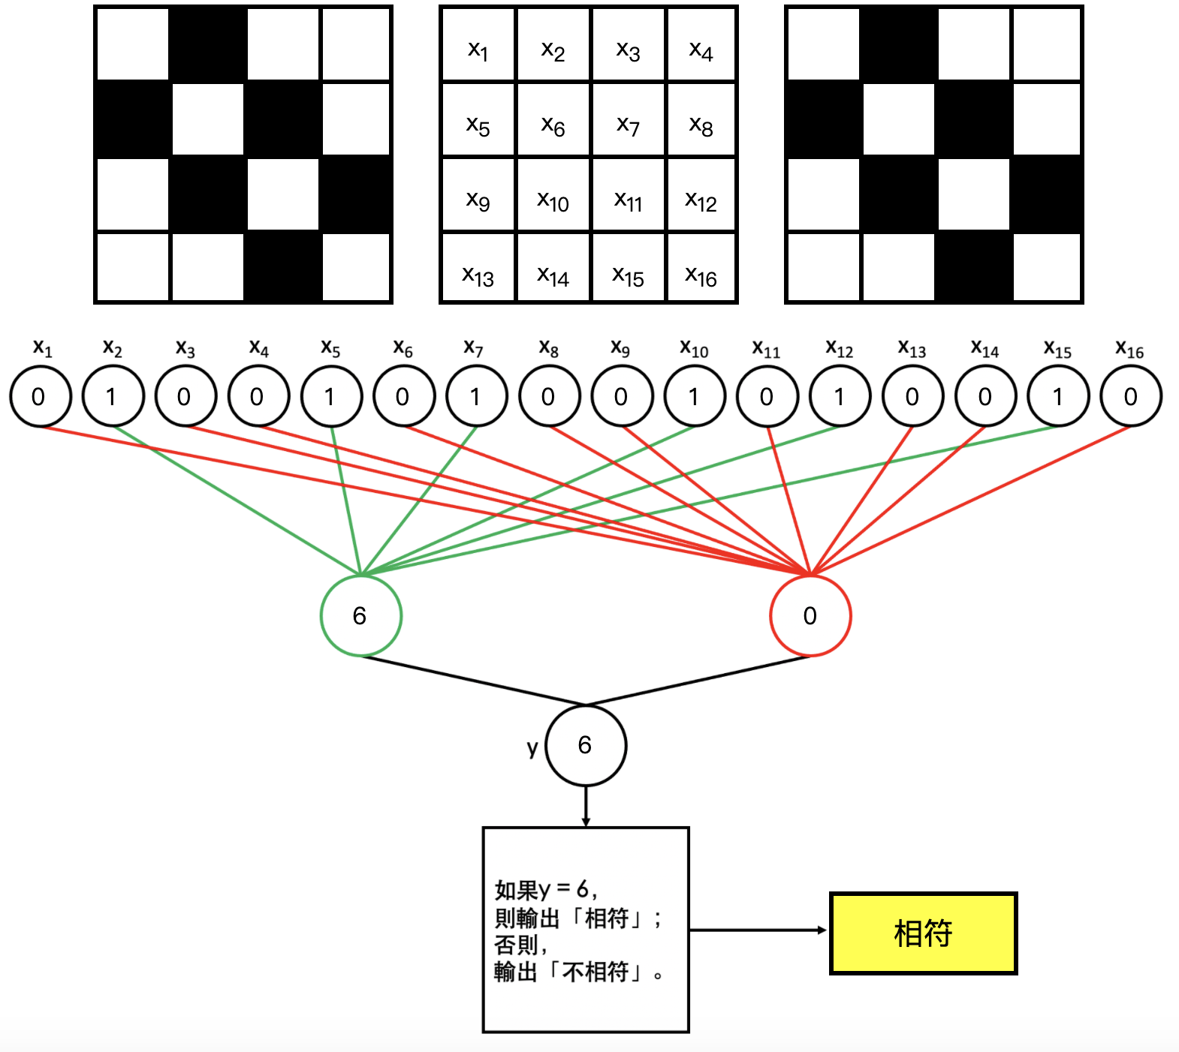
像素資料如何輸入？
Notes:
假設這是一個訓練好判斷貓咪身上花紋的類神經網路，
圖片若是以像素資料輸入，就會這樣一格一格輸入進去， 將黑色定義為1的輸入，白色則為0的輸入， 綠色的權重為+1，紅色的權重為-1，
最後計算出來的值，能用以判斷與貓咪身上是否相符。

Slide 58
類神經網路的數學方法
X₁
這個章節， 我們先認識前面的部分吧！
W₁
X₂
W₂
$$Σ$$
激勵函數
X₃
W₃
Y
…
加總
輸出值
輸入值
…
W_{n}
權重
X_{n}

Slide 59
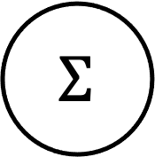
X₁
我們先撇除激勵函數，
那麼輸出值， 就會是輸入值與對應權重 相乘再加總所計算出來的數值。
W₁
X₂
W₂
$$Σ$$
X₃
W₃
Y
…
加總
輸出值
輸入值
…
W_{n}
權重
X_{n}
$$Y=x_{1}w_{1}+x_{2}w_{2}+x_{3}w_{3}+…+x_{n}w_{n}$$

Slide 60
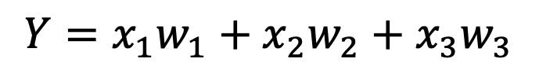
如果只有三個輸入值，
那麼架構會像這樣，
會有幾個輸入值，
會由你的資料所決定。
X₁
W₁
$$Σ$$
X₂
W₂
Y
加總
輸出值
X₃
W₃
權重
輸入值
$$Y=x_{1}w_{1}+x_{2}w_{2}+x_{3}w_{3}$$

